Slide 1


TREINAMENTO
OPERADOR DE CALDEIRA
INSTRUTOR
CLAUDEMIR

Slide 2

APOSTILA DIGITAL
APONTE A CAMERA DO SEU CELULAR

Slide 3
PORTARIA Nº 57, DE 19 DE JUNHO DE 2008 - Publicada no DOU de 24/06/2008
Caldeiras e Vasos Pressão
06 Anos
PORTARIA Nº 594, DE 28 DE ABRIL DE 2014 - Publicada no DOU de 02/05/2014
Caldeiras, Vasos Pressão e Tubulações
03 Anos
PORTARIA Nº 1.084, DE 28 DE SETEMBRO DE 2017 - Publicada no DOU de 29/09/2017
Caldeiras, Vasos Pressão e Tubulações
01 Ano
PORTARIA Nº 1.082, DE 18 DE DEZEMBRO DE 2018 - Publicada no DOU de 20/12/2018
Caldeiras, Vasos Pressão, Tubulações e Tanques Metálicos de Armazenamento

Slide 4
Portaria SEPRT nº 915, de 30 de junho de 2019, altera parcialmente a NR-13
fazendo sua harmonização e simplificação em relação à nova NR-01
03 Anos
Portaria MTP n° 1.846, de 1° de julho de 2022 (DOU de 04/07/2022
Caldeiras, Vasos de Pressão, Tubulações e Tanques Metálicos de Armazenamento

Slide 5
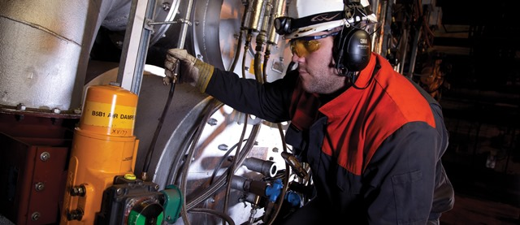
QUAL O PAPEL DO OPERADOR?

Slide 6
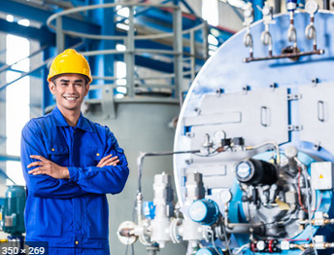
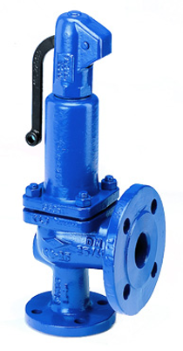
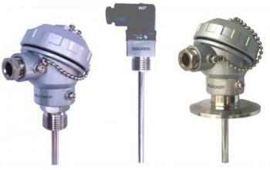
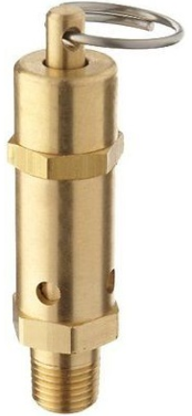
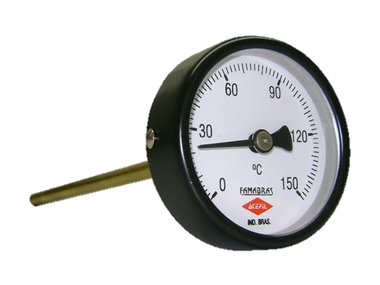
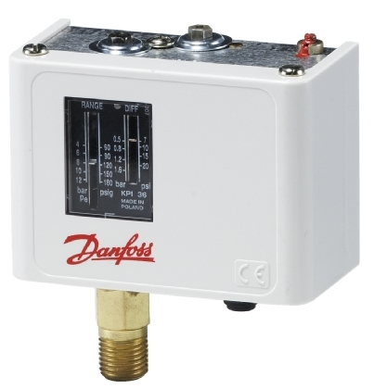
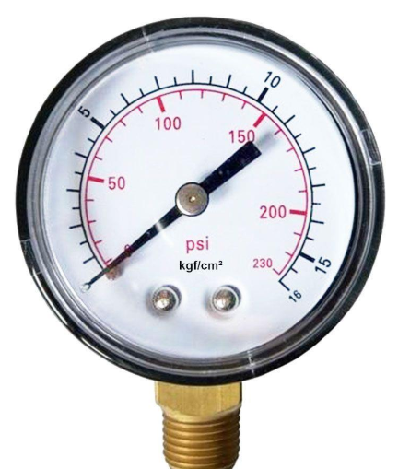
O FAZ COM QUE UMA CALDEIRA NÃO EXPLODA?

Slide 7
OBJETIVO DA NR13
13.1.1 - Esta Norma Regulamentadora ­ NR estabelece requisitos mínimos para gestão da integridade estrutural de caldeiras a vapor, vasos de pressão, suas tubulações de interligação e tanques metálicos de armazenamento nos aspectos relacionados à instalação, inspeção, operação e manutenção, visando à segurança e à saúde dos trabalhadores.
13.1.2 - O empregador é o responsável pela adoção das medidas determinadas nesta NR.

Slide 8
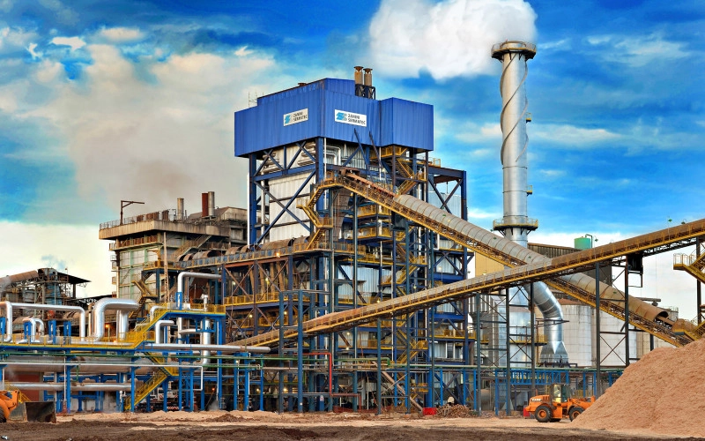
13.2 CAMPO DE APLICAÇÃO NR 13?

Slide 9
13.2 CAMPO DE APLICAÇÃO NR 13?
13.2.1 - Esta NR deve ser aplicada aos seguintes equipamentos:
todos os equipamentos enquadrados como caldeiras conforme subitens 13.4.1.1 e 13.4.1.2;

Slide 10
13.2 CAMPO DE APLICAÇÃO NR 13?
13.4.1.1 Para os propósitos desta NR, as caldeiras devem ser categorizadas da seguinte forma:
a) caldeiras da categoria A são aquelas cuja pressão de operação é igual ou superior a 1.960 kPa (19,98 kgf/cm²); ou
b) caldeiras da categoria B são aquelas cuja pressão de operação seja superior a 60 kPa (0,61 kgf/cm²) e inferior a 1 960 kPa (19,98 kgf/cm2)

Slide 11
ATENÇÃO!
13.3.1 - Constitui condição de Risco Grave e Iminente - RGI o não cumprimento de qualquer item previsto nesta NR que possa causar acidente ou doença relacionada ao trabalho, com lesão grave à integridade física do trabalhador, especialmente:

Slide 12
Risco Grave e Iminente
a) operação de equipamentos abrangidos por esta NR sem os dispositivos de segurança previstos conforme alínea "a" do subitem 13.4.1.3, alínea "a" do subitem 13.5.1.3 e subitens 13.6.1.2 e 13.7.1.2;

Slide 13
Risco Grave e Iminente
b) atraso na inspeção de segurança periódica de caldeiras;
c) bloqueio de dispositivos de segurança de caldeiras, vasos de pressão e tubulações, sem a devida justificativa técnica baseada em códigos, normas ou procedimentos formais de operação do equipamento;

Slide 14
Risco Grave e Iminente
d) ausência de dispositivo operacional de controle do nível de água de caldeira;
f) operação de caldeira por trabalhador que não atenda aos requisitos estabelecidos no Anexo I desta NR, ou que não esteja sob supervisão, acompanhamento ou assistência específica de operador qualificado.

Slide 15
QUEM É O PROFISSIONAL HABILITADO?
13.3.2 - Para efeito desta NR, considera-se PH aquele que tem competência legal para o exercício da profissão de engenheiro nas atividades referentes a projeto de construção, acompanhamento da operação e da manutenção, inspeção e supervisão de inspeção de caldeiras, vasos de pressão, tubulações e tanques metálicos de armazenamento, em conformidade com a regulamentação profissional vigente no País.

Slide 16
MANUTENÇÃO E REPAROS
13.3.3 A inspeção de segurança dos equipamentos abrangidos por esta NR deve ser executada sob a responsabilidade técnica de PLH.

Slide 17
REPAROS E ALTERAÇÕES
13.3.3 - Todos os reparos ou alterações em equipamentos abrangidos por esta NR devem respeitar os respectivos códigos de projeto e pós-construção e as prescrições do fabricante no que se refere a:
a) materiais;
b) procedimentos de execução;
c) procedimentos de controle de qualidade;
d) qualificação e certificação de pessoal.

Slide 18
REPAROS E ALTERAÇÕES
13.3.3.1 - Quando não for conhecido o código de projeto, deve ser respeitada a concepção original do vaso de pressão, caldeira, tubulação ou tanques metálicos de armazenamento, empregando-se os procedimentos de controle prescritos pelos códigos aplicáveis a esses equipamentos.

Slide 19
REPAROS E ALTERAÇÕES
13.3.3.2 - A critério do PH podem ser utilizadas tecnologias de cálculo ou procedimentos mais avançados, em substituição aos previstos pelos códigos de projeto.

Slide 20
REPAROS E ALTERAÇÕES
13.3.5 - O empregador deve garantir que os exames e testes em caldeiras, vasos de pressão, tubulações e tanques metálicos de armazenamento sejam executados em condições de segurança para seus executantes e demais trabalhadores envolvidos.

Slide 21

ESTUDO DE CASO

Slide 22


RESULTADO DA PERÍCIA TÉCNICA DA EXPLOSÃO

Slide 23
RESULTADO DA PERÍCIA TÉCNICA DA EXPLOSÃO
A comissão interna de investigação de acidente CIPA apontou três prováveis causa dos acidente:
1º Sensor de nível d’água Jampiado!
Sensor de determinava o acionamento da bomba d’água quando estivesse em nível baixo!

Slide 24
RESULTADO DA PERÍCIA TÉCNICA DA EXPLOSÃO
2º Válvula de Alimentação d’água fechada!
A caldeira entrou em operação com a válvula de alimentação fechada.
3º Válvula de saída de vapor fechada!
Devido a manutenção a válvula de saída de vapor estava fechada ocasionando um excesso de pressão interna resultando na explosão.

Slide 25
DEFINIÇÃO DE CALDEIRA
13.4.1.1 Caldeiras a vapor são equipamentos destinados a produzir e acumular vapor sob pressão superior à atmosférica, utilizando qualquer fonte de energia, projetados conforme códigos pertinentes, excetuando-se refervedores e similares.

Slide 26
DEFINIÇÃO DE CALDEIRA
13.4.1.2. Para os propósitos desta NR, as caldeiras são classificadas em 2 (DUAS) categorias, conforme segue:

Slide 27
DEFINIÇÃO DE CALDEIRA
a) Caldeiras da Categoria A: são aquelas cuja pressão de operação é igual ou superior a 1.960 kPa (19,98 kgf/cm²), com volume superior a 100 L (cem litros);

Slide 28
DEFINIÇÃO DE CALDEIRA
b) Caldeiras da categoria B: são aquelas cuja a pressão de operação seja superior a 60 kPa (0,61 kgf/cm²) e inferior a 1.960 kPa (19,98 kgf/cm2), volume interno superior a 100 L (cem litros) e o produto entre a pressão de operação em kPa e o volume interno em m³ seja superior a 6 (seis).

Slide 29
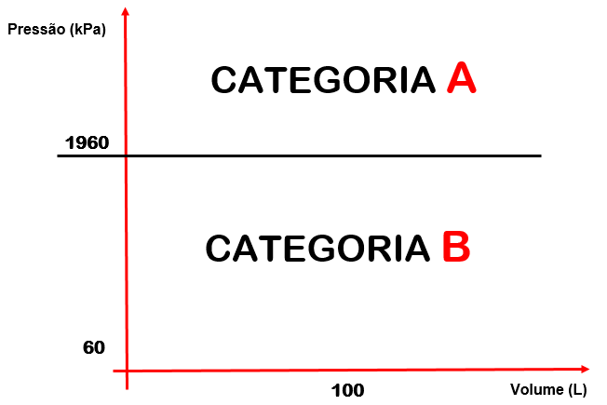
DEFINIÇÃO DE CALDEIRA

Slide 30
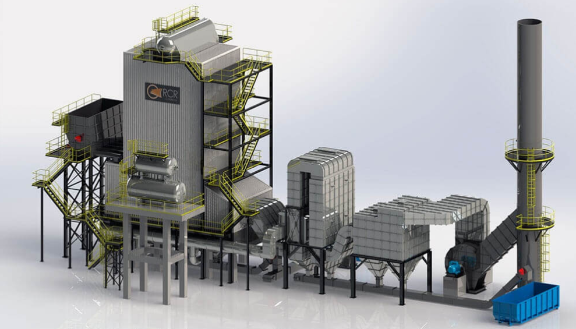
DEFINIÇÃO DE CALDEIRA

Slide 31
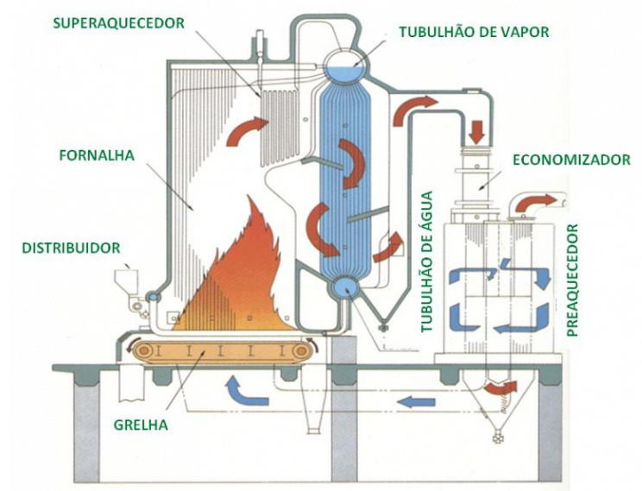
DEFINIÇÃO DE CALDEIRA

Slide 32

LEGISLAÇÃO

Slide 33
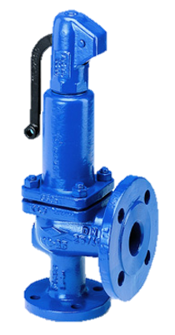
13.4.1.3 - As caldeiras devem ser dotadas dos seguintes itens:
a) válvula de segurança com pressão de abertura ajustada em valor igual ou inferior a Pressão Máxima de Trabalho Admissível - PMTA, considerados os requisitos do código de projeto relativos a aberturas escalonadas e tolerâncias de calibração;
10%

Slide 34
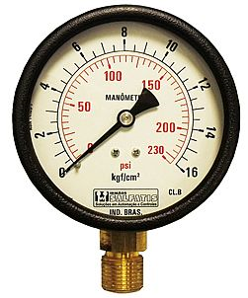
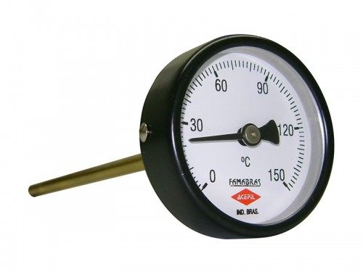
13.4.1.3 - As caldeiras devem ser dotadas dos seguintes itens:
b) instrumento que indique a pressão do vapor acumulado;

Slide 35
13.4.1.3 - As caldeiras devem ser dotadas dos seguintes itens:
c) injetor ou sistema de alimentação de água independente do principal que evite o superaquecimento por alimentação deficiente, acima das temperaturas de projeto, de caldeiras de combustível sólido não atomizado ou com queima em suspensão;

Slide 36
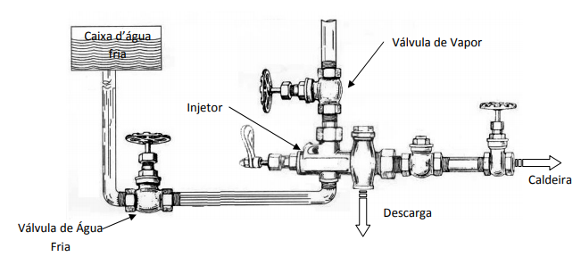
13.4.1.3 - As caldeiras devem ser dotadas dos seguintes itens:

Slide 37
13.4.1.3 - As caldeiras devem ser dotadas dos seguintes itens:
d) sistema dedicado de drenagem rápida de água em caldeiras de recuperação de álcalis, com ações automáticas após acionamento pelo operador;

Slide 38
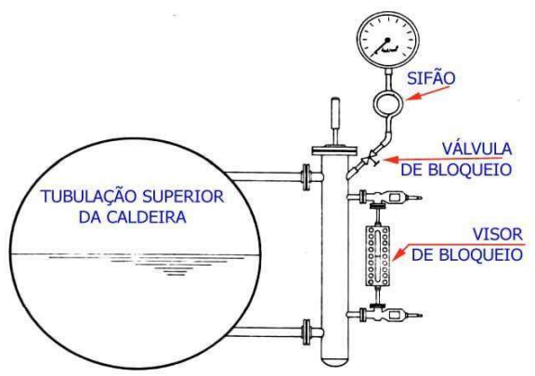
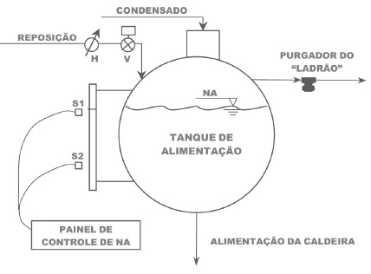
13.4.1.3 - As caldeiras devem ser dotadas dos seguintes itens:
e) sistema automático de controle do nível de água com intertravamento que evite o superaquecimento por alimentação deficiente.

Slide 39
PLACA DE IDENTIFICAÇÃO
13.4.1.4 - Toda caldeira deve ter afixada em seu corpo, em local de fácil acesso e bem visível, placa de identificação indelével com, no mínimo, as seguintes informações:
a) nome do fabricante;
b) número de ordem dado pelo fabricante da caldeira;
c) ano de fabricação;
d) pressão máxima de trabalho admissível;
e) pressão de teste hidrostático de fabricação;
f) capacidade de produção de vapor;
g) área de superfície de aquecimento;
h) código de projeto e ano de edição.

Slide 40
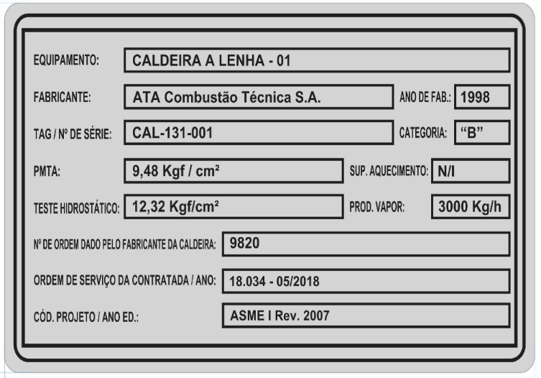
PLACA DE IDENTIFICAÇÃO

Slide 41

DOCUMENTAÇÃO
13.4.1.6 - Toda caldeira deve possuir, no estabelecimento onde estiver instalada, a seguinte documentação devidamente atualizada:

Slide 42
DOCUMENTAÇÃO
Prontuário da caldeira, fornecido por seu fabricante, contendo as seguintes informações:
Código de projeto e ano de edição;
Especificação dos materiais;
Procedimentos utilizados na fabricação, montagem e inspeção final;
Metodologia para estabelecimento da PMTA;
Registros da execução do teste hidrostático de fabricação;
Conjunto de desenhos e demais dados necessários para o monitoramento da vida útil da caldeira;
Características funcionais;
Dados dos dispositivos de segurança;
Ano de fabricação;
Categoria da caldeira;

Slide 43
DOCUMENTAÇÃO
b) Registro de Segurança, em conformidade com o subitem 13.4.1.9;
c) projeto de instalação, em conformidade com o subitem 13.4.2.1;
d) projeto de alteração ou reparo, em conformidade com os subitens 13.3.3.3 e 13.3.3.4;
e) relatórios de inspeção de segurança, em conformidade com o subitem 13.4.4.16;
f) certificados de calibração dos dispositivos de segurança.

Slide 44
DOCUMENTAÇÃO
13.4.1.7 - Quando inexistente ou extraviado, o prontuário da caldeira deve ser reconstituído pelo empregador, com responsabilidade técnica do fabricante ou de PH, sendo imprescindível a reconstituição das características funcionais, dos dados dos dispositivos de segurança e memória de cálculo da PMTA.

Slide 45
DOCUMENTAÇÃO
13.4.1.9 - O Registro de Segurança deve ser constituído por livro de páginas numeradas, pastas ou sistema informatizado do estabelecimento com segurança da informação onde serão registradas:

Slide 46
DOCUMENTAÇÃO
todas as ocorrências importantes capazes de influir nas condições de segurança da caldeira;
b) as ocorrências de inspeções de segurança inicial, periódica e extraordinária, devendo constar a condição operacional da caldeira, o nome legível e assinatura de PH e do operador de caldeira presente na ocasião da inspeção.

Slide 47
DOCUMENTAÇÃO
13.4.1.10 - Caso a caldeira venha a ser considerada inadequada para uso, o Registro de Segurança deve conter tal informação e receber encerramento formal.

Slide 48
DOCUMENTAÇÃO
13.4.1.10 - Caso a caldeira venha a ser considerada inadequada para uso, o Registro de Segurança deve conter tal informação e receber encerramento formal.

Slide 49
segurança na operação
de caldeiras

Slide 50
SEGURANÇA NA OPERAÇÃO
13.4.3.1 - Toda caldeira deve possuir manual de operação atualizado, em língua portuguesa, em local de fácil acesso aos operadores, contendo no mínimo:

Slide 51
SEGURANÇA NA OPERAÇÃO
a) procedimentos de partidas e paradas;
b) procedimentos e parâmetros operacionais de rotina;
c) procedimentos para situações de emergência;
d) procedimentos gerais de segurança, saúde e de preservação do meio ambiente.

Slide 52
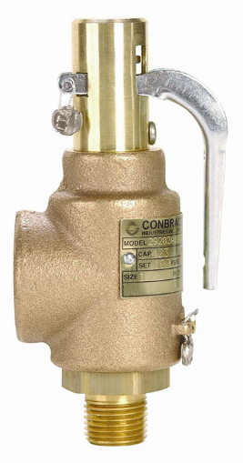
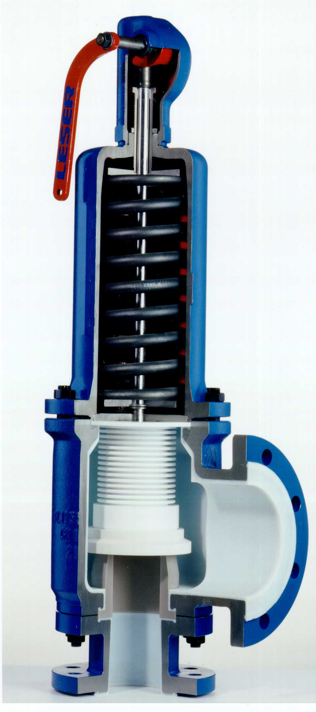
SEGURANÇA NA OPERAÇÃO
13.4.3.2 - Os instrumentos e controles de caldeiras devem ser mantidos calibrados e em boas condições operacionais.

Slide 53
SEGURANÇA NA OPERAÇÃO
13.4.3.3 - A qualidade da água deve ser controlada e tratamentos devem ser implementados, quando necessários, para compatibilizar suas propriedades físico-químicas com os parâmetros de operação da caldeira definidos pelo fabricante.

Slide 54
INSPEÇÕES DE SEGURANÇA
NA caldeira

Slide 55
SEGURANÇA NA OPERAÇÃO
13.4.3.4 - Toda caldeira a vapor deve estar obrigatoriamente sob operação e controle de operador de caldeira.

Slide 56
13.4.4.2 A inspeção de segurança inicial deve ser feita em caldeiras novas, antes da entrada em funcionamento, no local definitivo de instalação, devendo compreender exame interno, seguido de teste de estanqueidade e exame externo.

Slide 57
13.4.4.3 - As caldeiras devem obrigatoriamente ser submetidas a Teste Hidrostático - TH em sua fase de fabricação, com comprovação por meio de laudo assinado por PH, e ter o valor da pressão de teste afixado em sua placa de identificação.

Slide 58
13.4.4.4 - A inspeção de segurança periódica, constituída por exames interno e externo, deve ser executada nos seguintes prazos máximos:

Slide 59
a) 12 (doze) meses para caldeiras das categorias A e B;
b) 15 (quinze) meses para caldeiras de recuperação de álcalis de qualquer categoria;
c) 24 (vinte e quatro) meses para caldeiras da categoria A, desde que aos 12 (doze) meses sejam testadas as pressões de abertura das válvulas de segurança.

Slide 60
13.4.4.12 - A inspeção de segurança extraordinária deve ser feita nas seguintes oportunidades:
a) sempre que a caldeira for danificada por acidente ou outra ocorrência capaz de comprometer sua segurança;

Slide 61
b) quando a caldeira for submetida à alteração ou reparo importante capaz de alterar suas condições de segurança;
c) antes de a caldeira ser recolocada em funcionamento, quando permanecer inativa por mais de 6 (seis) meses;
d) quando houver mudança de local de instalação da caldeira.

Slide 62

13.4.4.13 - A inspeção de segurança deve ser executada sob a responsabilidade técnica de PH.

Slide 63
No máximo, ao completar 25 (vinte e cinco) anos de uso, na sua inspeção subsequente, as caldeiras devem ser submetidas a uma avaliação de integridade com maior abrangência para determinar a sua vida remanescente e novos prazos máximos para inspeção, caso ainda estejam em condições de uso.

Slide 64
13.4.4.12 - Imediatamente após a inspeção da caldeira, deve ser anotada no seu Registro de Segurança a sua condição operacional, e, em até 60 (sessenta) dias, deve ser emitido o relatório, que passa a fazer parte da sua documentação, podendo este prazo ser estendido para 90 (noventa) dias em caso de parada geral de manutenção.

Slide 65
13.4.4.13.1 Mediante o recebimento de requisição formal, o empregador deve encaminhar à representação sindical predominante no estabelecimento, no prazo máximo de 10 (dez) dias após a sua elaboração, a cópia do relatório de inspeção.

Slide 66
13.4.4.13.2 A representação sindical da categoria profissional predominante no estabelecimento poderá solicitar ao empregador que seja enviada de maneira regular cópia do relatório de inspeção de segurança da caldeira em prazo de 30 (trinta) dias após a sua elaboração, ficando o empregador desobrigado a atender os itens 13.4.4.13 e 13.4.4.13.1.

Slide 67
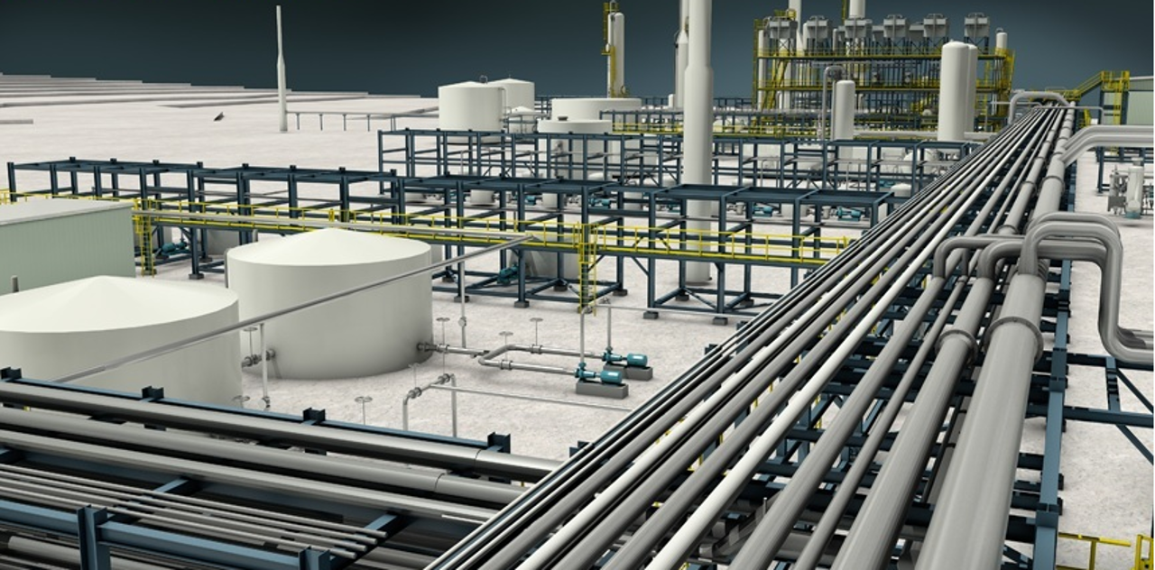
NR13
TUBULAÇÕES

Slide 68
13.6.1.1 As empresas que possuem tubulações e sistemas de tubulações enquadradas nesta NR devem possuir um programa e um plano de inspeção que considere, no mínimo, as variáveis, condições e premissas descritas abaixo:

Slide 69
a) os fluidos transportados;
b) a pressão de trabalho;
c) a temperatura de trabalho;
d) os mecanismos de danos previsíveis;
e) as consequências para os trabalhadores, instalações e meio ambiente trazidas por possíveis falhas das tubulações.

Slide 70
13.6.1.2 As tubulações ou sistemas de tubulação devem possuir dispositivos de segurança conforme os critérios do código de projeto utilizado, ou em atendimento às recomendações de estudo de análises de cenários de falhas.

Slide 71
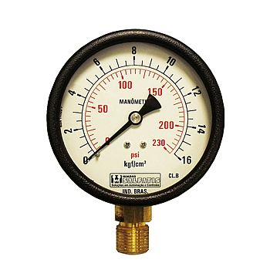
13.6.1.3 As tubulações ou sistemas de tubulação devem possuir indicador de pressão de operação, conforme definido no projeto de processo e instrumentação.

Slide 72
13.6.1.4 Todo estabelecimento que possua tubulações, sistemas de tubulação ou linhas deve ter a seguinte documentação devidamente atualizada:
especificações aplicáveis às tubulações ou sistemas, necessárias ao planejamento e execução da sua inspeção;
b) fluxograma de engenharia com a identificação da linha e seus acessórios;

Slide 73
c) Projeto de alteração ou reparo em conformidade com os itens 13.3.3.3 e 13.3.3.4
d) relatórios de inspeção em conformidade com o item 13.6.3.9.
e) Registro de Segurança em conformidade com o subitem 13.6.1.4.1.

Slide 74
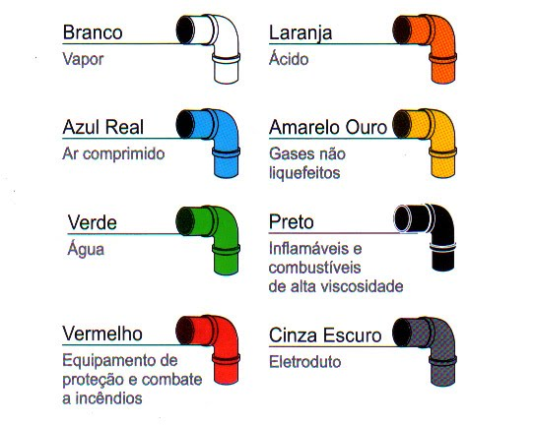
13.6.2.3 As tubulações e sistemas de tubulação devem ser identificáveis segundo padronização formalmente instituída pelo estabelecimento, e sinalizadas conforme a NR-26.

Slide 75
13.6.3.3 - Os intervalos de inspeção das tubulações devem atender aos prazos máximos da inspeção interna do vaso ou caldeira mais crítica a elas interligadas, podendo ser ampliados pelo programa de inspeção elaborado por PH, fundamentado tecnicamente com base em mecanismo de danos e na criticidade do sistema, contendo os intervalos entre estas inspeções e os exames que as compõem, desde que essa ampliação não ultrapasse o intervalo máximo de 100 % (cem por cento) sobre o prazo da inspeção interna, limitada a 10 (dez) anos.

Slide 76
13.6.3.6 - As inspeções periódicas das tubulações devem ser constituídas de exames e análises definidas por PH, que permitam uma avaliação da sua integridade estrutural de acordo com normas e códigos aplicáveis.
13.6.3.6.1 - No caso de risco à saúde e à integridade física dos trabalhadores envolvidos na execução da inspeção, a linha deve ser retirada de operação.

Slide 77
13.6.3.7 - Deve ser executada inspeção extraordinária nas seguintes situações:
sempre que a tubulação for danificada por acidente ou outra ocorrência que comprometa a segurança dos trabalhadores;

Slide 78
b) quando a tubulação for submetida a reparo provisório ou alterações significativas, capazes de alterar sua capacidade de contenção de fluído;
c) antes da tubulação ser recolocada em funcionamento, quando permanecer inativa por mais de 24 (vinte e quatro) meses.

Slide 79
b) quando a tubulação for submetida a reparo provisório ou alterações significativas, capazes de alterar sua capacidade de contenção de fluído;
c) antes da tubulação ser recolocada em funcionamento, quando permanecer inativa por mais de 24 (vinte e quatro) meses.

Slide 80
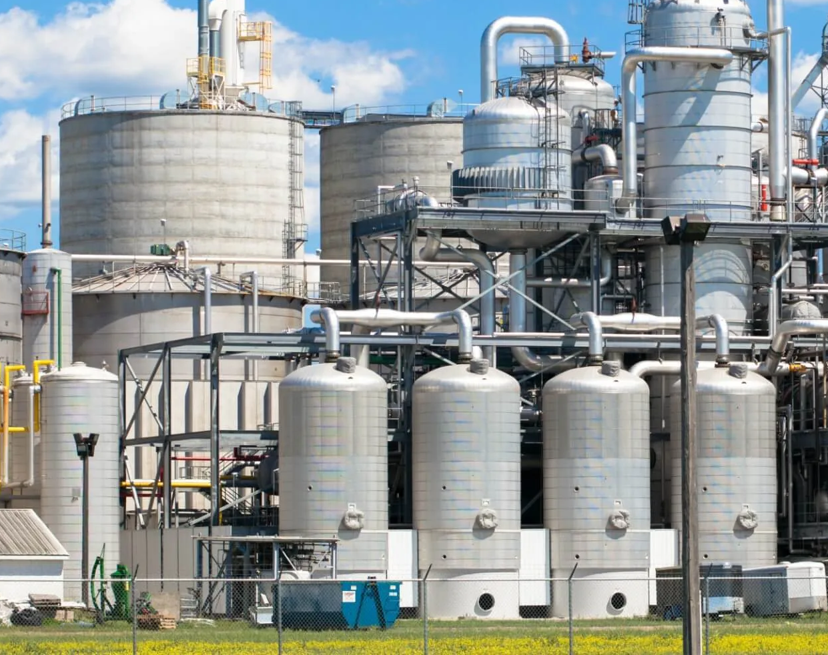
NR13
TANQUES

Slide 81
f) tanques metálicos de armazenamento, com diâmetro externo maior do que três metros, capacidade nominal acima de vinte mil litros, e que contenham fluidos de classe A ou B, conforme as alíneas “a” e “b” do subitem 13.5.1.1.1 desta NR.

Slide 82
classe A:
I - fluidos inflamáveis;
II - fluidos combustíveis com temperatura superior ou igual a duzentos graus Celsius (200 ºC);
III - fluidos tóxicos com limite de tolerância igual ou inferior a vinte partes por milhão (20 ppm); IV - hidrogênio; e V - acetileno.
b) classe B: I - fluidos combustíveis com temperatura inferior a duzentos graus Celsius (200 ºC); e
II - fluidos tóxicos com limite de tolerância superior a vinte partes por milhão (20 ppm).

Slide 83
13.7.1.1 - As empresas que possuem tanques metálicos de armazenamento e estocagem enquadrados nesta NR devem possuir um programa e um plano de inspeção que considere, no mínimo, as variáveis, condições e premissas descritas abaixo:

Slide 84
a) os fluidos armazenados;
b) condições operacionais;
c) os mecanismos de danos previsíveis;
d) as consequências para os trabalhadores, instalações e meio ambiente decorrentes de possíveis falhas nos tanques.

Slide 85
13.7.1.2 - Os tanques devem possuir dispositivos de segurança contra sobrepressão e vácuo conforme os critérios do código de projeto utilizado, ou em atendimento às recomendações de estudo de análises de cenários de falhas.

Slide 86
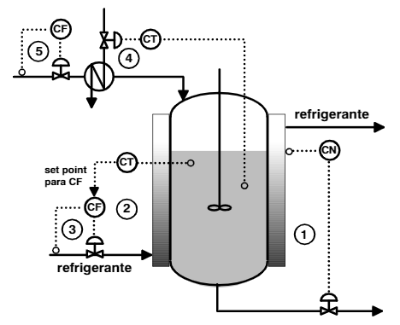
13.7.1.3 - Os tanques devem possuir instrumentação de controle conforme definido no projeto de processo e instrumentação.

Slide 87
13.7.1.4 - Todo estabelecimento que possua tanques enquadrados nesta NR deve ter a seguinte documentação devidamente atualizada:
a) folhas de dados com as especificações dos tanques necessárias ao planejamento e execução da sua inspeção;

Slide 88
b) desenho geral;
c) projeto de alteração ou reparo em conformidade com os subitens 13.3.3.3 e 13.3.3.4;
d) relatórios de inspeção de segurança, em conformidade com o subitem 13.7.3.7;
e) Registro de Segurança em conformidade com o subitem 13.7.1.5.

Slide 89
13.7.1.5 - O Registro de Segurança deve ser constituído por livro de páginas numeradas, pastas ou sistema informatizado do estabelecimento com segurança da informação onde devem ser registradas:
a) todas as ocorrências importantes capazes de influir nas condições de segurança dos tanques;

Slide 90
b) as ocorrências de inspeções de segurança inicial, periódica e extraordinária, devendo constar a condição operacional do tanque, o nome legível e assinatura do responsável técnico formalmente designado pelo empregador no caso de registro em livro físico ou cópias impressas.

Slide 91
13.7.1.6 - Os documentos referidos no subitem 13.7.1.4, quando inexistentes ou extraviados, devem ser reconstituídos pelo empregador por um responsável técnico formalmente designado.

Slide 92
13.7.1.7 - A documentação referida no subitem 13.7.1.4 deve estar sempre à disposição para fiscalização pela autoridade competente do Órgão Regional do Ministério do Trabalho, e para consulta pelos operadores, pessoal de manutenção, de inspeção e das representações dos trabalhadores e do empregador na CIPA, devendo, ainda, o empregador assegurar o livre e pleno acesso a essa documentação à representação sindical da categoria profissional predominante do estabelecimento, quando formalmente solicitado.

Slide 93
SEGURANÇA NA OPERAÇÃO DE TANQUES

Slide 94
13.7.2.1 - Os dispositivos contra sobrepressão e vácuo, e válvulas corta-chamas, quando aplicáveis, devem ser mantidos em boas condições operacionais, de acordo com um plano de manutenção elaborado pelo empregador.

Slide 95
13.7.2.2 - A instrumentação de controle dos tanques deve ser mantida em boas condições operacionais, de acordo com um plano de manutenção elaborado pelo empregador.
13.7.2.3 - Os tanques devem ser identificados conforme padronização formalmente instituída pelo empregador.

Slide 96
13.7.3.1 - Deve ser realizada inspeção de segurança inicial nos tanques.
13.7.3.2 - Os tanques devem ser submetidos à inspeção de segurança periódica.

Slide 97
13.7.3.3 - Os intervalos de inspeção de segurança periódica dos tanques devem atender aos prazos estabelecidos em programa de inspeção formalmente instituído pelo empregador, não podendo esses prazos exceder aos estabelecidos na norma ABNT NBR 17505-2.

Slide 98
13.7.3.4 - As inspeções de segurança periódicas dos tanques devem ser constituídas de exames e análises definidas por PH que permitam uma avaliação da sua integridade estrutural de acordo com normas e códigos aplicáveis.

Slide 99
13.7.3.5 - Deve ser executada inspeção extraordinária nas seguintes situações:
a) sempre que o tanque for danificado por acidente ou outra ocorrência que comprometa a segurança dos trabalhadores;
b) quando o tanque for submetido a reparo provisório ou alterações significativas, capazes de alterar sua capacidade de contenção de fluído;
c) antes de o tanque ser recolocado em funcionamento, quando permanecer inativo por mais de 24 (vinte e quatro) meses;
d) quando houver alteração do local de instalação.

Slide 100
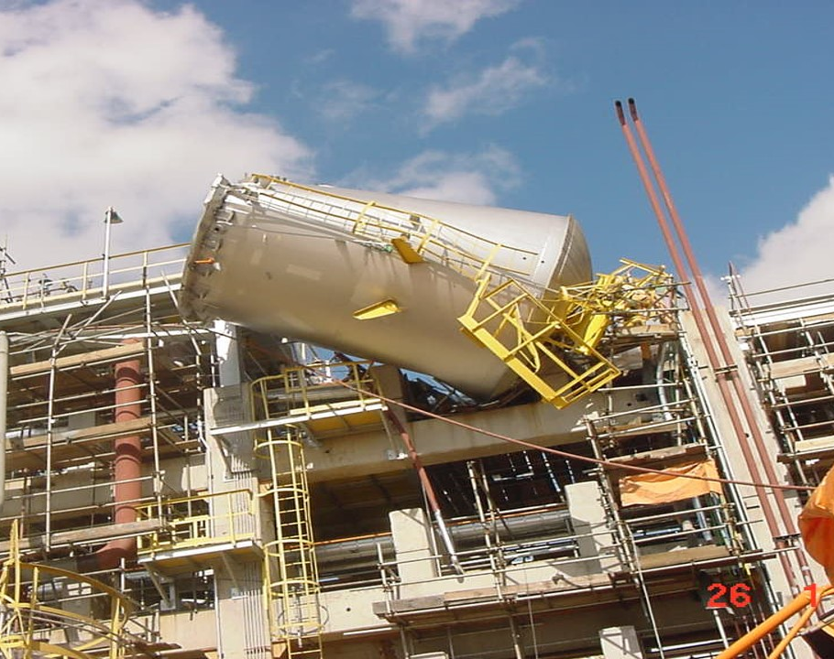
ESTUDO DE CASO

Slide 101
Acidente ocorreu na REFAP, com um tanque que estava ancorado na sua base no piso e voou para cima da unidade!
Percebam que o fundo se destacou do TQ.
Causa: teste pneumático em linha conectada ao TQ que NÃO FOI RAQUETEADO; estanqueidade ficou somente a cargo das válvulas.

Slide 102
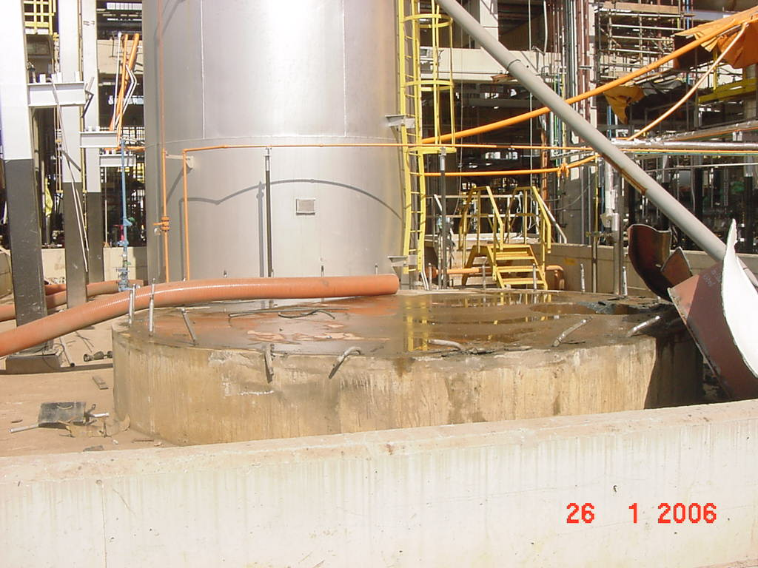

Slide 103
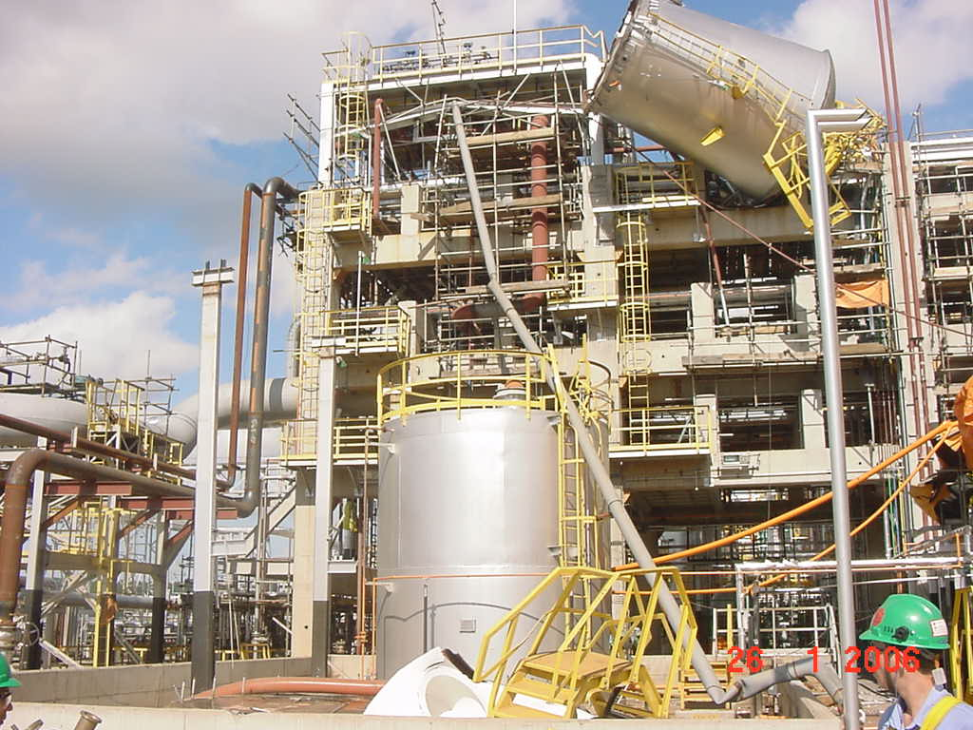

Slide 104
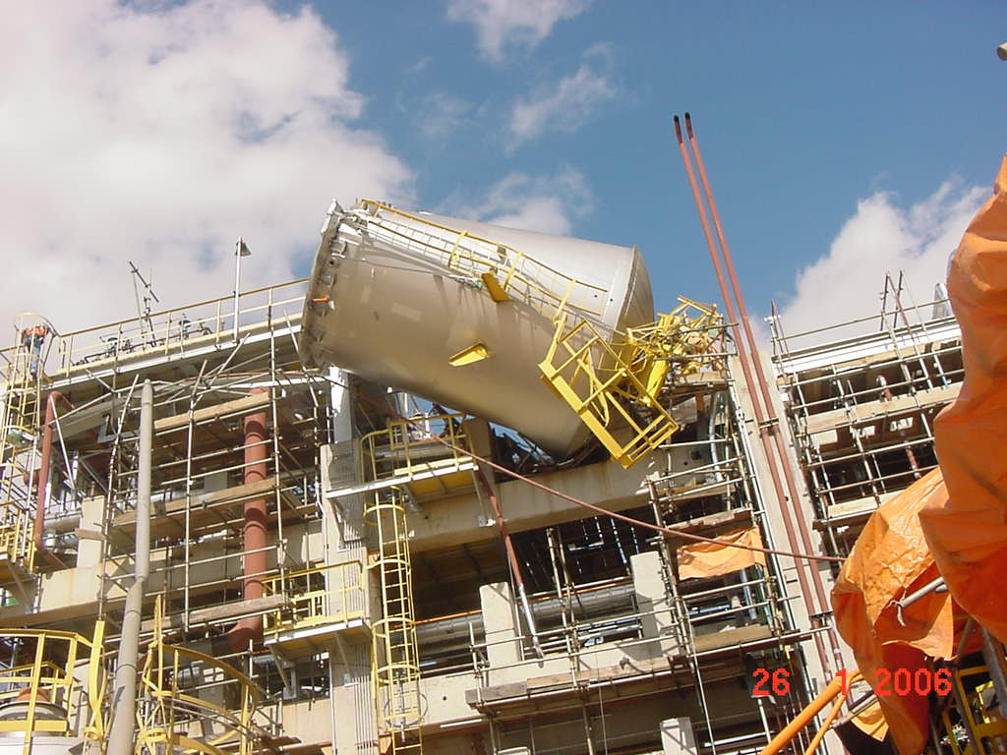

Slide 105
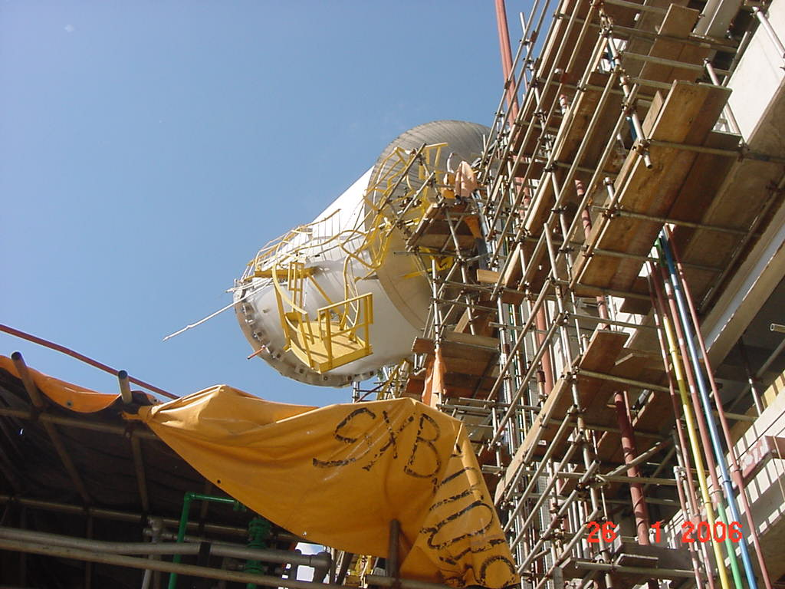

Slide 106
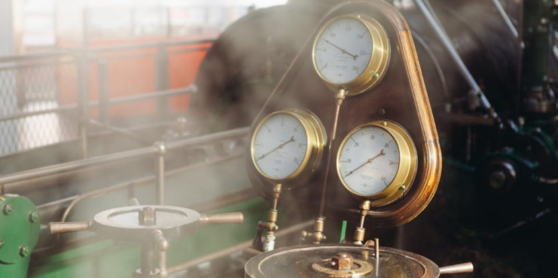
VAPOR

Slide 107
NR 13 - CALDEIRAS
Instalações de
caldeiras a vapor

Slide 108
NR 13 - CALDEIRAS
13.4.2.2 - As caldeiras de qualquer estabelecimento devem ser instaladas em casa de caldeiras ou em local específico para tal fim, denominado área de caldeiras.

Slide 109
NR 13 - CALDEIRAS
13.4.2.3 - Quando a caldeira for instalada em ambiente aberto, a área de caldeiras deve satisfazer aos seguintes requisitos:
a) estar afastada de, no mínimo, 3,0 m (três metros) de:
Outras instalações do estabelecimento;
De depósitos de combustíveis, excetuando-se reservatórios para partida com até 2 000 L (dois mil litros) de capacidade;
Do limite de propriedade de terceiros;
Do limite com as vias públicas;

Slide 110
NR 13 - CALDEIRAS
b) dispor de pelo menos 2 (duas) saídas amplas, permanentemente desobstruídas, sinalizadas e dispostas em direções distintas;
c) dispor de acesso fácil e seguro, necessário à operação e à manutenção da caldeira, sendo que, para guarda-corpos vazados, os vãos devem ter dimensões que impeçam a queda de pessoas;

Slide 111
NR 13 - CALDEIRAS
d) ter sistema de captação e lançamento dos gases e material particulado, provenientes da combustão, para fora da área de operação atendendo às normas ambientais vigentes;
e) dispor de iluminação conforme normas oficiais vigentes;
f) ter sistema de iluminação de emergência caso opere à noite.

Slide 112
NR 13 - CALDEIRAS
13.4.2.4 - Quando a caldeira estiver instalada em ambiente fechado, a casa de caldeiras deve satisfazer os seguintes requisitos:

Slide 113
NR 13 - CALDEIRAS
a) constituir prédio separado, construído de material resistente ao fogo, podendo ter apenas uma parede adjacente a outras instalações do estabelecimento, porém com as outras paredes afastadas de, no mínimo, 3,0 m (três metros) de outras instalações, do limite de propriedade de terceiros, do limite com as vias públicas e de depósitos de combustíveis, excetuando-se reservatórios para partida com até 2.000 L (dois mil litros) de capacidade;

Slide 114
NR 13 - CALDEIRAS
b) dispor de pelo menos 2 (duas) saídas amplas, permanentemente desobstruídas, sinalizadas e dispostas em direções distintas;
c) dispor de ventilação permanente com entradas de ar que não possam ser bloqueadas;

Slide 115
NR 13 - CALDEIRAS
d) dispor de sensor para detecção de vazamento de gás quando se tratar de caldeira a combustível gasoso;
e) não ser utilizada para qualquer outra finalidade;

Slide 116
NR 13 - CALDEIRAS
f) dispor de acesso fácil e seguro, necessário à operação e à manutenção da caldeira, sendo que, para guarda-corpos vazados, os vãos devem ter dimensões que impeçam a queda de pessoas;
g) ter sistema de captação e lançamento dos gases e material particulado, provenientes da combustão, para fora da área de operação, atendendo às normas ambientais vigentes;

Slide 117
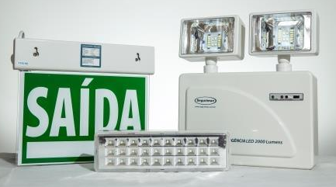
NR 13 - CALDEIRAS
h) dispor de iluminação conforme normas oficiais vigentes e ter sistema de iluminação de emergência.
NORMA REGULAMENTADORA
NR – 26
SINALIZAÇÃO DE SEGURANÇA

Slide 118
NR 13 - CALDEIRAS
13.4.2.6 - As caldeiras classificadas na categoria A devem possuir painel de instrumentos instalados em sala de controle, construída segundo o que estabelecem as Normas Regulamentadoras aplicáveis.

Slide 119
NR 13 - CALDEIRAS
DISPOSITIVOS DE CONTROLE DE PRESSÃO

Slide 120
NR 13 - CALDEIRAS
Válvulas de Segurança (ou Alívio) - PSV

Slide 121
NR 13 - CALDEIRAS
Válvula de Segurança e Alívio, ou mais comumente chamada de PSV (do inglês Pressure Safety Valve), ou ainda PRV (do ingles Pressure Relief Valve) é um dispositivo automático de alívio de pressão que pode ser usado como uma válvula de alívio ou de segurança, dependendo da aplicação. Uma válvula de segurança é usada para proteger o pessoal do entorno (operadores, manutentores e publico em geral) e equipamentos, impedindo o acúmulo excessivo de pressão, com um possivel explosão.

Slide 122
NR 13 - CALDEIRAS
Os termos "alívio", "segurança", e "alívio e segurança" se aplicam a válvulas que têm a finalidade de aliviar a pressão de um sistema. Nas indústrias de processo químico em geral, costuma-se chamar todas essas de válvulas de segurança, porém existem diferenças, principalmente no tipo de fluido e, consequentemente, no processo construtivo de cada uma.

Slide 123
NR 13 - CALDEIRAS
Válvulas de segurança são aplicadas em serviços com fluidos compressíveis, como gases e vapores, aliviando o excesso de pressão de forma rápida e instantânea.

Slide 124
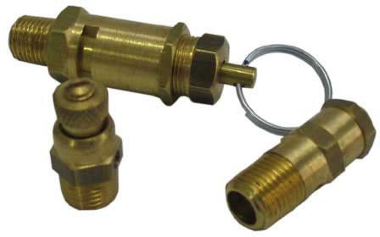
NR 13 - CALDEIRAS
Válvulas de alívio têm abertura proporcional ao aumento de pressão ao qual ela está instalada e após ser atingida a pressão de ajuste. São aplicadas principalmente em serviços com fluidos incompressíveis, ou seja, fluidos no estado líquido. Nessas válvulas o curso de abertura é sempre proporcional à sobre-pressão do sistema.

Slide 125
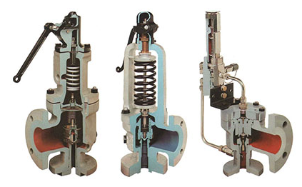
NR 13 - CALDEIRAS
Válvulas de alívio e segurança podem operar tanto com gases e vapores como com líquidos, dependendo da aplicação.

Slide 126
NR 13 - CALDEIRAS
Tipos de Válvulas de Segurança e Alivio

Slide 127
NR 13 - CALDEIRAS
1 - Válvulas Piloto Operada. Dispositivo em que a válvula principal de alívio de pressão está combinada e é controlada por uma válvula auxiliar auto-operada. Na válvula do tipo piloto operada a válvula principal é controlada por uma válvula piloto atuada por mola que promove a abertura e fechamento da válvula principal.

Slide 128
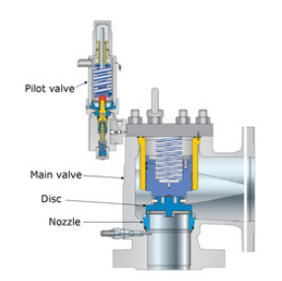
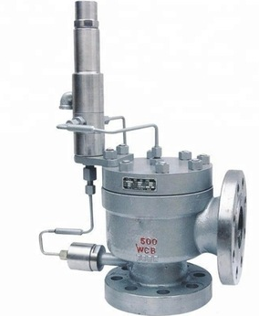
NR 13 - CALDEIRAS

Slide 129
NR 13 - CALDEIRAS
2 - Válvulas Convencionais. A válvula com castelo fechado e capuz roscado é o modelo mais utilizado em processos industriais. Utilizadas em sistemas com gases, líquidos e vapores de baixa pressão.

Slide 130
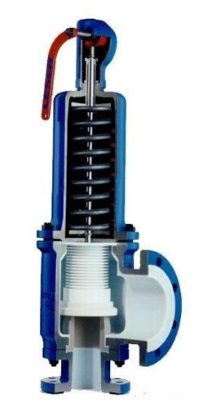
NR 13 - CALDEIRAS

Slide 131
NR 13 - CALDEIRAS
PARTES DA VÁLVULA DE SEGURANÇA

Slide 132
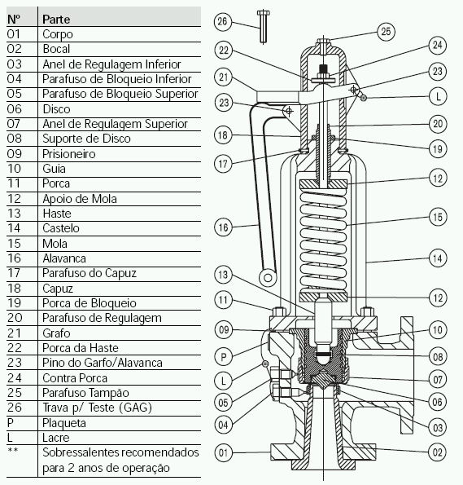

Slide 133
NR 13 - CALDEIRAS
TESTES DE OPERAÇÃO

Slide 134
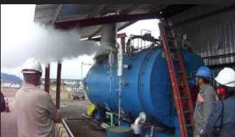
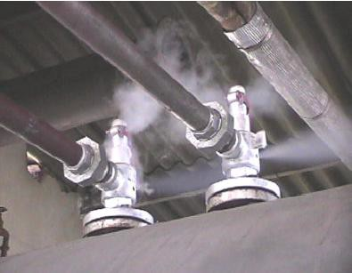

Slide 135
NR 13 - CALDEIRAS
Disco de Ruptura - RD
Discos de Ruptura, ou também chamados de RPs (do inglês Rupture’s Plates), são dispositivos, destrutíveis, formados por um disco metálico, conformado a frio, encruado, com áreas especificas calibradas (picotadas ou não) e com seu valor de ruptura conhecido.

Slide 136
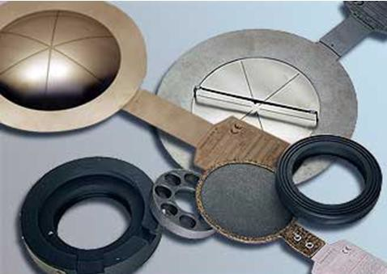
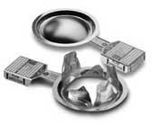
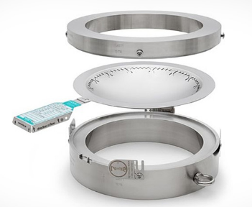
NR 13 - CALDEIRAS

Slide 137
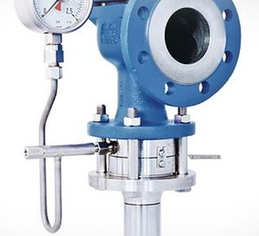
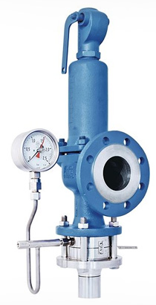
NR 13 - CALDEIRAS

Slide 138
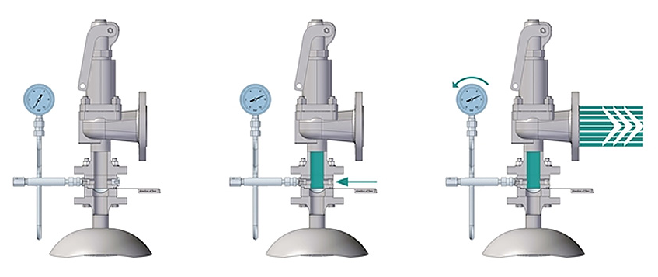
NR 13 - CALDEIRAS

Slide 139
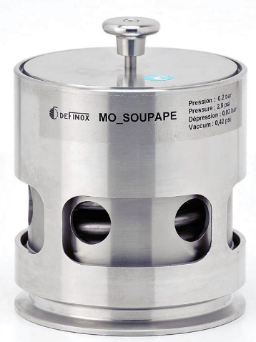
NR 13 - CALDEIRAS
VÁLVULA QUEBRA VÁCUO

Slide 140
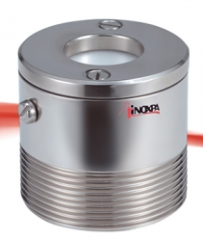
NR 13 - CALDEIRAS
As válvulas de pressão-vácuo são projetadas para manter a pressão atmosférica dentro do tanque enquanto ele está sendo enchido ou esvaziado.

Slide 141
NR 13 - CALDEIRAS
Princípio de funcionamento
A válvula de vácuo de pressão é projetada para inspirar enquanto o tanque está sendo esvaziado para igualar a pressão dentro e fora do tanque e proteger o tanque do vácuo. Quando o tanque está sendo enchido a válvula de pressão-vácuo permite que o ar saia, evitando assim o excesso de pressão dentro do tanque, o que faria com que o tanque inchasse.

Slide 142
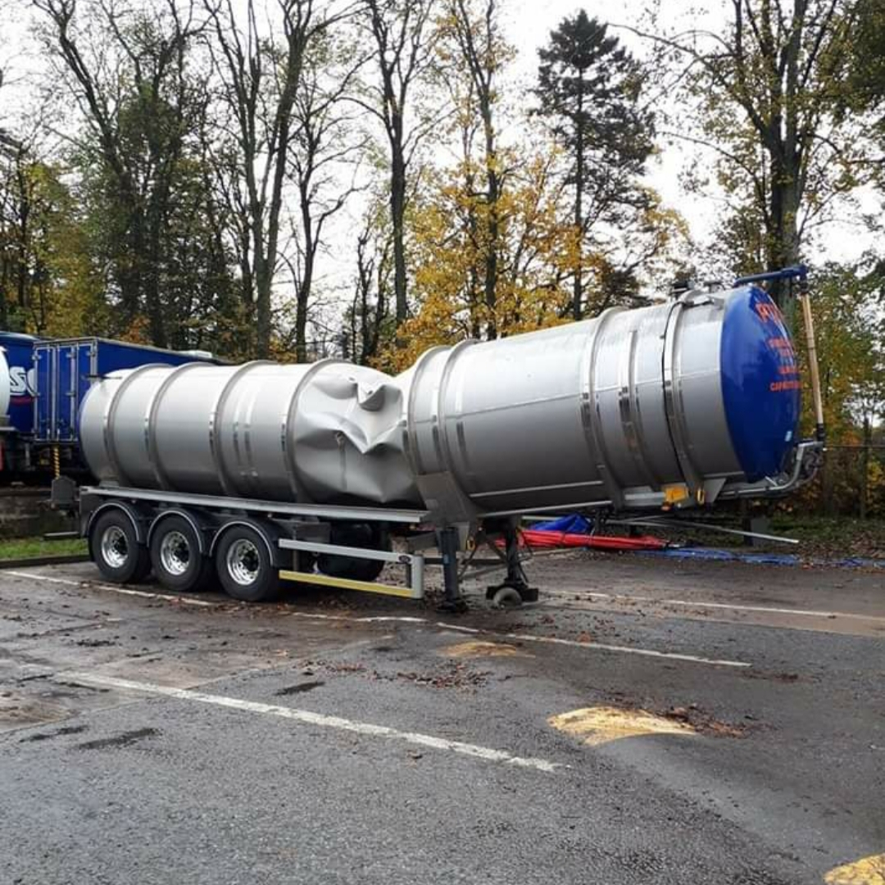

Slide 143

NR 13 - TUBULAÇÕES

Slide 144

NR 13 – CALDEIRAS
O QUE É O VAPOR?

Slide 145
NR 13 – CALDEIRAS
ÁGUA CALOR

Slide 146
NR 13 – CALDEIRAS
Vantagens do vapor ?
Gerado a partir da água;
Permite ajuste da temperatura pela pressão;
Facilidades no transporte e distribuição;
Transporta muita energia com pouca massa.

Slide 147
NR 13 – CALDEIRAS
Calor?
É a transferência de energia térmica entre corpos com temperatura diferentes.
T1
T2
CALOR

Slide 148

NR 13 – CALDEIRAS
Temperatura é o estado de agitação das partículas de um corpo.
Quanto mais agitado as moléculas > temperatura.
Quanto menos agitado as moléculas < temperatura.

Slide 149
NR 13 – CALDEIRAS
TIPOS DE CALOR
Calor sensível e/ou Específico = C
A quantidade de calor chamada de Sensível e/ou Específico, quando fornecido ou retirado de um corpo, provoca somente a variação de temperatura, mas não altera o estado de corpo.
Exemplo: Um pedaço de metal que se aquece quando é colocado próximo ao fogo, porém continua no estado sólido.
Q = m . c . ∆t
Quantidade de calor (cal)
Variação de temperatura (ºC ou K)
Massa (g)
Calor específico (cal/gºC)

Slide 150


Slide 151
NR 13 – CALDEIRAS
TIPOS DE CALOR
Calor Latente = L
É a quantidade de calor que, ao ser fornecida ou retirada de um corpo causando mudança em seu estado de agregação.
Q = m . L
Quantidade de calor (cal)
Massa (g)
Calor Latente (cal/g)

Slide 152


NR 13 – CALDEIRAS
Calor Latente = L
Água
L. Fusão = 80 cal/g
L. Vaporização = 540cal/g

Slide 153


Slide 154


Slide 155

NR 13 – CALDEIRAS
TIPOS DE VAPOR

Slide 156
NR 13 – CALDEIRAS
VAPOR SATURADO

Slide 157
NR 13 – CALDEIRAS
VAPOR SATURADO
Vapor frequentemente em contato com a parte líquida e em equilíbrio térmico com a mesma.
Vapor saturado tem muitas propriedades que o torna um excelente fonte de calor, particularmente às temperaturas de 100 °C (212°F) e acima.
Para aquecimento
(85% dos casos)

Slide 158


Slide 159
NR 13 – CALDEIRAS
VAPOR SUPERAQUECIDO

Slide 160
NR 13 – CALDEIRAS
VAPOR SUPERAQUECIDO
Vapor superaquecido é criado através do aquecimento adicional sobre o vapor úmido ou saturado, acima do ponto de vapor saturado. Isto produz um vapor que tem temperatura mais alta e densidade mais baixa do que um vapor saturado à mesma pressão. Vapor superaquecido é usado principalmente em aplicação de propulsão/movimento tais como turbinas, e não é tipicamente usado para aplicações de transferência de calor.
Para Geração de Energia (15% dos casos)

Slide 161

NR 13 – CALDEIRAS

Slide 162

NR 13 – CALDEIRAS

Slide 163
NR 13 – CALDEIRAS
CALDEIRAS

Slide 164


Slide 165

NR 13 – CALDEIRAS
DEFINIÇÃO
13.4.1.1 Caldeiras a vapor são equipamentos destinados a produzir e acumular vapor sob pressão superior à atmosférica, utilizando qualquer fonte de energia, projetados conforme códigos pertinentes, excetuando-se refervedores e similares.

Slide 166
NR 13 – CALDEIRAS
DEFINIÇÃO
Um refervedor é um trocador de calor normalmente utilizado para fornecer calor para a parte inferior da coluna de destilação industrial. Eles fervem o líquido da parte inferior de uma coluna de destilação para produzir os vapores que são retornados para a coluna para a unidade de separação por destilação.

Slide 167

NR 13 – CALDEIRAS

Slide 168
NR 13 – CALDEIRAS
REFERVEDORES
CALDEIRA
TERMOSSIFÃO
CIRCULAÇÃO FORÇADA

Slide 169



NR 13 – CALDEIRAS

Slide 170

NR 13 – CALDEIRAS
FUNDAMENTOS DE ANÁLISE DE RISCO - FAR

Slide 171

NR 13 – CALDEIRAS
Acidente de Trabalho?
Acidente de trabalho é o que ocorre pelo exercício do trabalho a serviço da empresa, ou ainda pelo exercício do trabalho dos segurados especiais, provocando lesão corporal ou perturbação funcional que cause a morte, a perda ou redução da capacidade para o trabalho permanente ou temporária (Lei 8.213 - Decreto nº 611, de 21/7/92 - Art. 139)

Slide 172
NR 13 – CALDEIRAS
O Perigo pode ser um produto químico, uma máquina rotativa, uma superfície quente, um chão escorregadio, uma área ruidosa, uma área com alta temperatura, área energizada, entre outros.
Note que todos esses casos representam situações potenciais para acontecer uma lesão.

Slide 173
NR 13 – CALDEIRAS
lesão só acontece se houver exposição do trabalhador a esses Perigos. Essa exposição tem a ver com a proximidade do trabalhador à fonte de perigo.

Slide 174
NR 13 – CALDEIRAS
LEGISLAÇÃO
lesão só acontece se houver exposição do trabalhador a esses Perigos. Essa exposição tem a ver com a proximidade do trabalhador à fonte de perigo.

Slide 175
NR 13 – CALDEIRAS
ENTÃO....
O Risco está associado à exposição ao perigo.

Slide 176
NR 13 – CALDEIRAS
INERENTE AO PROCESSO!
PERIGO
CARACTERÍSTICA INTRÍNSICA
PROBABILIDADE DO DANO CAUSADO PELO PERIGO
RISCO

Slide 177


NR 13 – CALDEIRAS
VS

Slide 178


NR 13 – CALDEIRAS

Slide 179



NR 13 – CALDEIRAS

Slide 180
NR 13 – CALDEIRAS
PERIGO X RISCO
ELETRICIDADE
CHOQUE ELÉTRICO
TQ. INFLAMÁVEL
EXPLOSÃO
ALTURA
QUEDA
EQUIP. ROTATIVO
AMPUTAÇÃO

Slide 181

NR 13 – CALDEIRAS
FERRAMENTAS SEGURANÇA

Slide 182

NR 13 – CALDEIRAS
FRANK BRID
Entre 1959 e 1966, Frank Bird dedicava-se a uma avaliação chamada Controle de Danos;
Reuniu mais de 90 intercorrências nas industrias.
1966 saltou para 1,7 milhões de ocorrências;
Cruzou os dados descobrindo uma escala que relacionava a Periodicidade da Emergência x Severidade;
Assim, ele chegou à proporção 1:10:30:600

Slide 183
NR 13 – CALDEIRAS
FRANK BRID
1
10
30
600
MORTE OU LESÃO GRAVE
LESÕES LEVES
PERDAS MATERIAIS
QUASE ACIDENTE

Slide 184

NR 13 – CALDEIRAS

Slide 185

NR 13 – CALDEIRAS
ELIMINAÇÃO
ADMINISTRATIVO
EPI
SUBSTITUIÇÃO
CONTROLE ENGENHARIA
ELIMINAR
O AGENTE
SUBSTITUIR A ATIVIDADE
ISOLAR EQUIPE DOS RISCOS
PROCEDIMENTOS
USO DO EPI

Slide 186
NR 13 – CALDEIRAS - APR
ANÁLISE PRELIMINAR DE RISCO

Slide 187

NR 13 – CALDEIRAS - APR
ORIGEM DA APR - HISTÓRIA

Slide 188

NR 13 – CALDEIRAS - APR
Forças militares;
Sistemas de mísseis, com objetivo de eliminar situações perigosas;
1959

Slide 189

NR 13 – CALDEIRAS - APR
72 SILOS DE MÍSSEIS
1959
04 SILOS EXPLODIRAM
US$ 12 MILHÕES

Slide 190
NR 13 – CALDEIRAS - APR
APR é uma técnica de avaliação prévia dos riscos presentes na realização de um determinada atividade/trabalho.
A análise de risco é uma ferramenta para tratar dos riscos em atividades onde haja:
IMPACTO AO HOMEM
MEIO AMBIENTE
EMPRESA

Slide 191

NR 13 – CALDEIRAS - APR
APR

Slide 192
NR 13 – CALDEIRAS - APR
Consiste no detalhamento minucioso de cada etapa do trabalho, e dos riscos envolvido nesta tarefa.
Estes riscos podem ser materializados na forma de:
Radiação Térmica................Incêndio;
Sobre Pressão......................Explosão;
Dispersão Tóxica................Vazamento.

Slide 193
NR 13 – CALDEIRAS - APR
PORCESSO BÁSICO
IDENTIFICAÇÃO DOS RISCOS
ESTIMATIVA DA PROBABILIDADE
ESTIMATIVA DAS CONSEQUÊNCIAS
ESTIMATIVA DA VULNERABILIDADE
MEDIDAS DE REDUÇÃO DOS RISCOS
PLANO DE AÇÃO E EMERGÊNCIA

Slide 194
NR 13 – CALDEIRAS - APR
A Análise Preliminar de Risco tem por objetivo responder as seguintes perguntas:
1 - O que pode acontecer de Errado?
2 - Com que frequência isso pode acontecer?
3 - Quais as suas consequências?
4 – Como reduzir os riscos?

Slide 195

NR 13 – CALDEIRAS - APR
OBJETIVO APR
Identificar os riscos;
Orientar os colaboradores dos riscos existentes em suas atividades no trabalho;
Organizar a execução da atividade;
Estabelecer procedimentos seguros;

Slide 196
NR 13 – CALDEIRAS - APR
OBJETIVO APR
Trabalhar de maneira planejada e segura;
Prevenção dos acidentes de trabalho;
Sensibilizar e instruir os trabalhadores sobre os
riscos evolvidos na execução do trabalho.

Slide 197


Slide 198
NR 13 – CALDEIRAS
TIPOS DE CALDEIRAS

Slide 199
NR 13 – CALDEIRAS
Caldeiras Flamotubular – Horizontal
Caldeiras Aquatubular;
Caldeira Mista;
Caldeiras Elétricas.

Slide 200

CALDEIRA FLAMOTUBULAR

Slide 201


NR 13 – CALDEIRAS
CALDEIRA FLAMOTUBULAR – HORIZONTAL

Slide 202



Slide 203



Slide 204


Slide 205
NR 13 – CALDEIRAS
Caldeira Flamotubular
Vertical

Slide 206


NR 13 – CALDEIRAS
Caldeiras Flamotubular – Vertical

Slide 207


Slide 208

X

Slide 209




Slide 210


NR 13 – CALDEIRAS

Slide 211
CALDEIRA AQUATUBULAR

Slide 212

NR 13 – CALDEIRAS

Slide 213
NR 13 – CALDEIRAS

Slide 214


Slide 215
NR 13 – CALDEIRAS
CALDEIRA
MISTA

Slide 216

NR 13 – CALDEIRAS

Slide 217
NR 13 – CALDEIRAS
CALDEIRA
ELÉTRICA

Slide 218
NR 13 – CALDEIRAS
DEFINIÇÃO
A produção do vapor em uma caldeira elétrica baseia-se em um princípio pelo qual a corrente elétrica, ao atravessar qualquer condutor, encontra resistência à sua livre circulação e desprende calor.

Slide 219


NR 13 – CALDEIRAS

Slide 220

NR 13 – CALDEIRAS

Slide 221

NR 13 – CALDEIRAS
ESTUDO DE CASO
EXPLOSÃO EM ACADEMIA
02 – VÍTIMAS FATAIS

Slide 222


Slide 223


Slide 224


Slide 225
NR 13 - CALDEIRAS
MOTO BOMBAS

Slide 226
NR 13 - CALDEIRAS
Definição de Bombas:
Bombas são máquinas destinadas a fornecer Energia Cinética a Fluidos.
Os Fluidos são conduzidos às Bombas através de tubulações, que são denominadas de:

Slide 227
NR 13 - CALDEIRAS
Aspiração ou Admissão: (Tubulação de entrada do fluido na Bomba);
Recalque ou Descarga: (Tubulação de saída do Fluido da Bomba);
As Bombas são classificadas quanto à necessidade operacional e a instalação da tubulação.

Slide 228

NR 13 - CALDEIRAS

Slide 229


Slide 230


NR 13 - CALDEIRAS

Slide 231

NR 13 - CALDEIRAS

Slide 232

NR 13 - CALDEIRAS
Exemplo de Bomba Premente:

Slide 233

NR 13 - CALDEIRAS

Slide 234

NR 13 - CALDEIRAS

Slide 235

NR 13 - CALDEIRAS
Exemplo de Bomba Aspirante/Premente:

Slide 236
NR 13 - CALDEIRAS
PRINCIPAIS CARACTERISTICAS:
Fluxo de vazão: é a quantidade de fluido que a bomba movimenta na unidade de tempo.
Altura Geométrica de Aspiração (Hga): É a distância vertical entre e o nível de fluido na tubulação de aspiração.

Slide 237
NR 13 - CALDEIRAS
Altura Geométrica de Descarga (Hgd): É a distância vertical entre a bomba e o ponto mais alto da tubulação de descarga.
Altura Geométrica Total (Hmáx.): definida pela relação:

Slide 238

NR 13 - CALDEIRAS

Slide 239
NR 13 - CALDEIRAS
EXEMPLOS:
1 – Pressão atmosférica de 750 mmHg = 1019 g/cm²
Água Fria (10ºC) – Peso Específico = 1,0 g/cm³
Tensão de Vapor = 12,5 g/cm².
Hmáx = 1019 – 12,5 / 1,0 = 10 m

Slide 240
NR 13 - CALDEIRAS
Pressão atmosférica de 750 mmHg = 1019 g/cm²
Água Quente (100ºC) – Peso Específico = 1,0 g/cm³
Tensão de Vapor = 1033 g/cm².
Hmáx = 1019 – 1033 / 1,0 = - 14 cm e/ou - 0,14m (Cavitação).
Hmáx < 0 = Cavitação.

Slide 241
NR 13 - CALDEIRAS
CAVITAÇÃO: É o fenômeno ocasionado pela vaporização do líquido no interior da bomba quando sua temperatura está próxima do ponto de ebulição, isso pode ser evitado resfriando-se o produto a ser bombeado.

Slide 242
NR 13 - CALDEIRAS
BOMBAS CENTRÍFUGAS:
Um rotor gira em alta velocidade e imprime ao fluido um movimento de rotação. A força centrífuga desenvolvida, empurra o fluido contra as paredes do corpo da bomba (Voluta) e o faz mudar progressivamente de direção, transformando, assim, a energia cinética transmitida pelo rotor em aumento da velocidade e pressão.

Slide 243

NR 13 - CALDEIRAS
Bombas Centrífugas Horizontal:

Slide 244

NR 13 - CALDEIRAS
Bombas Centrífugas Vertical:

Slide 245
NR 13 - CALDEIRAS
Bombas
Bombas Volumétricas ou Deslocamento Positivo
Bombas de deslocamento positivo se dividem em dois grupos:
Bombas alternativas;
Bombas rotativas.

Slide 246
NR 13 - CALDEIRAS
Bomba Alternativa São bombas que não admitem recirculação interna, ou seja, sempre deslocam fluido da entrada para a saída. Essas bombas caracterizam-se por trabalhar com baixas vazões e altas pressões e podem ser utilizadas com fluidos mais espessos (maior viscosidade).

Slide 247

Bombas Volumétricas ou Deslocamento Positivo:
Bomba Alternativa ou Fluxo Descontínuo: Bomba de Pistão

Slide 248


Bombas Volumétricas ou Deslocamento Positivo:
Bomba Rotativa ou Fluxo Continuo: Bomba Engrenagem:

Slide 249


Bombas Volumétricas ou Deslocamento Positivo:
Bomba Rotativa Anel Líquido:

Slide 250



Bombas Volumétricas ou Deslocamento Positivo:
Bomba Rotativa Moyno:

Slide 251
NR 13 - CALDEIRAS
VÁLVULA GAVETA

Slide 252
NR 13 - CALDEIRAS
VÁLVULAS – TIPOS E FUNÇÕES
Gaveta: usada em líquidos, para bloqueio, ou seja, fechamento total ou
abertura total. Não é adequada para controlar vazão, apresenta grande perda de carga.
Quando estão totalmente abertas, a trajetória de circulação do fluido fica reta e desimpedida, havendo pouca perda de carga.
Quando estão parcialmente abertas causam perdas de carga muito elevadas, cavitação e violenta corrosão e erosão.

Slide 253


Slide 254


Slide 255


Slide 256


Slide 257
NR 13 - CALDEIRAS
VÁLVULA GLOBO

Slide 258
NR 13 - CALDEIRAS
VÁLVULA GLOBO
Destina-se a serviços de regulagem e de fechamento estanque em linhas de água, óleos industriais, que não sejam muito corrosivos, e para o bloqueio e regulagem em linhas de vapor e de gases.

Slide 259


VÁLVULA GLOBO

Slide 260
VÁLVULA GLOBO
As variantes da válvula globo são:
Válvulas em "Y":
Nessas válvulas, a haste fica em um ângulo de 45 com o corpo, o de modo que a trajetória da corrente de líquido fica quase retilínea, com um mínimo de perda de carga.

Slide 261

VÁLVULA GLOBO
São usadas para bloqueio e regulagem de vapor e são preferidas para uso com produtos corrosivos.

Slide 262
VÁLVULA GLOBO
B) Válvulas agulha:
O tampão é substituído por uma peça cônica, a agulha, que permite um controle preciso do escoamento.
São válvulas para regulagem fina de líquidos e gases, em diâmetros de até 2".

Slide 263


Slide 264
VÁLVULA DE DIAFRAGMA
São válvulas muito usadas para regulagem ou bloqueio de fluidos corrosivos (alimentos ácidos).
A válvula se fecha por meio de um diafragma flexível que é aperta do contra a sede.
O mecanismo que controla o diafragma não tem contato com o fluido e, por isso, são recomendadas para processamentos estéreis.
Não possuem fendas e asseguram que não há retenção de partículas.

Slide 265


Slide 266


Slide 267
VÁLVULA ESFERA
Esfera: usada em líquidos e gases, é indicada para abertura e fechamento
rápidos, não sendo adequada para regulagem de fluxo, também para líquidos comsólidos em suspensão.

Slide 268

VÁLVULA ESFERA

Slide 269
VÁLVULA BORBOLETA
São basicamente válvulas de regulagem, mas também podem trabalhar como válvulas de bloqueio.
O emprego dessas válvulas tem aumentado por serem leves, baratas e facilmente adaptáveis a comando remoto.
O fechamento da válvula é feito por meio de uma peça circular que gira em torno de um eixo perpendicular ao sentido de escoamento do fluido.
Podem ser manuais ou com controle pneumático.
A válvula borboleta, além de ser barata, provoca pequena perda de carga e pode ser usada com líquidos de alta e baixa viscosidade.

Slide 270


VÁLVULA BORBOLETA

Slide 271


Slide 272
VÁLVULA DE RETENÇÃO
Essas válvulas permitem a passagem do fluido em apenas um sentido, fechando-se automaticamente por diferença de pressões, exercidas pelo fluido em consequência do escoamento, no caso de haver a tendência à inversão no sentido do fluxo.
São, portanto, válvulas de operação automática. Costumam provocar elevada perda de carga, como todas as válvulas, e só devem ser usadas quando for imprescindível.

Slide 273

VÁLVULA DE RETENÇÃO
Válvula de retenção de levantamento:
O fechamento é feito por um tampão semelhante aos das válvulas globo. Esse tampão é mantido suspenso, afastado da sede, por efeito da pressão do fluido sobre a face inferior. Caso haja tendência à inversão do sentido do fluxo, a pressão do fluido sobre a face superior do tampão, aperta-o contra a sede, interrompendo o escoamento

Slide 274
VÁLVULA DE RETENÇÃO
B) Válvula de retenção de portinhola:
É o tipo mais usual. O fechamento é feito por uma portinhola que se assenta no orifício da válvula. Embora, a perda de carga seja elevada,costuma ser menor que a introduzida por válvulas de retenção de levantamento, porque a trajetória do fluido é retilínea.

Slide 275


VÁLVULA DE RETENÇÃO

Slide 276
VÁLVULA DE RETENÇÃO
C) Válvula de retenção de esfera:
São semelhantes às válvulas de retenção de levantamento, porém, neste caso, o tampão é substituído por uma esfera. É a válvula de retenção de fechamento mais rápido.

Slide 277


VÁLVULA DE RETENÇÃO

Slide 278
VÁLVULA DE RETENÇÃO TIPO DISCO
Existem basicamente dois tipos de válvulas de retenção tipo disco, também conhecido por dupla portinhola e a de disco integral.

Slide 279


Slide 280
Válvula de Retenção Fundo de Poço
Também são conhecidas como válvulas de pé. Te funcionamento idêntico a válvula de retenção tipo vertical, a diferença esta na parte inferior que é constituída de uma grande camada de crivos, eu é por onde a água passa para entrar na válvula.
Durante o funcionamento das bombas de Sucção, o obturador se levanta permitindo a passagem do fluido. Se a bomba for deligada o obturador fecha.

Slide 281


Slide 282


Slide 283

VÁLVULA DE PÉ

Slide 284
Válvula de Retenção Vertical
As válvulas de retenção vertical têm característica parecida com as válvulas de retenção tipo horizontal. Ela só deve ser instalada verticalmente depende da pressão do fluido para empurrar o obturador para cima e assim permitir a passagem do fluido, fechando – se por gravidade.

Slide 285


Slide 286



PURGADOR TERMODINÂMICO

Slide 287






PURGADOR TERMODINÂMICO
Tipos de Acionamento
1- Mecânicos:
De Bóia;
De Balde Invertido.
2 – Termodinâmicos:
De Fluxo Simples;
De Fluxo Distribuído.
3 – Termostáticos:
Bimetálico;
Expansão Líquida;
Pressão Balanceada.

Slide 288
PURGADOR TERMODINÂMICO

Slide 289

PURGADOR TERMODINÂMICO
Purgador Termodinâmico
No início, a
Quando o fluxo de condensado quente passa pela câmara de controle sua pressão cai, produzindo vapor flash. A alta velocidade do vapor flash cria uma zona de baixa pressão na parte inferior do disco,
puxando-o e fechando a sede.
O vapor flash acima do
disco condensa, devido à troca térmica com a tampa do purgador, liberando o disco para a
passagem do condensado que chega,
reiniciando o ciclo de funcionamento.
pressão de entrada atua na parte inferior do disco, elevando este e permitindo a descarga do ar e do condensado que chegam
Simultaneamente o vapor flash pressuriza a parte superior do disco, empurrando este para baixo. O disco assenta na sede, mantendo a câmara superior pressurizada

Slide 290
PURGADOR TERMODINÂMICO
PRINCIPAIS CARACTERISTICAS
Não necessitam de ajustes em função das variações de pressão;
São muito compactos e possuem grandes capacidades de descarga em comparação ao seu tamanho;
Admitem altas pressões;
Não sofrem danos por golpes de aríete e condensado corrosivo;
São de fácil manutenção;
Podem operar em qualquer posição (preferencialmente na horizontal, em função do desgaste do disco);
Não admitem contrapressões ou pressões diferenciais baixas;

Slide 291
PURGADOR TERMODINÂMICO
PRINCIPAIS CARACTERISTICAS
Eliminam o ar, desde que a pressão no início do processo se eleve lentamente;
Possuem uma ISOTAMPA, para evitar que ocorra uma rápida condensação do vapor flash contido na câmara de controle. Sem ela o purgador promove aberturas e fechamentos em curtos espaços de tempo, causando perda de vapor e desgaste prematuro;
Descarregam o condensado de forma intermitente;
Não atendem bem grandes variações de pressão e vazão de condensado.

Slide 292

PURGADOR TERMODINÂMICO

Slide 293


PURGADOR TERMODINÂMICO

Slide 294

PURGADOR TERMODINÂMICO

Slide 295

PURGADOR TERMODINÂMICO

Slide 296

PURGADOR TERMODINÂMICO

Slide 297

PURGADOR TERMODINÂMICO

Slide 298

PURGADOR TERMODINÂMICO

Slide 299

PURGADOR TERMODINÂMICO

Slide 300

PURGADOR TERMODINÂMICO

Slide 301

PURGADOR TERMODINÂMICO

Slide 302

PURGADOR TERMODINÂMICO

Slide 303

PURGADOR TERMODINÂMICO

Slide 304

PURGADOR TERMODINÂMICO

Slide 305

PURGADOR TERMODINÂMICO

Slide 306

PURGADOR TERMODINÂMICO

Slide 307

PURGADOR TERMODINÂMICO

Slide 308

PURGADOR TERMODINÂMICO
Purgador Termodinâmico
✓Principais Aplicações:

Slide 309

PURGADOR TERMODINÂMICO

Slide 310


PURGADOR TERMOSTÁTICO

Slide 311


PURGADOR TERMOSTÁTICO

Slide 312

PURGADOR TERMOSTÁTICO
Pontos de Acúmulo de Ar no sistema
Ar empurrado pelo vapor
Ar confinado

Slide 313
PURGADOR TERMOSTÁTICO
Influência do Ar em Sistemas de Vapor
Temos a mistura de: 20 % Ar - 80 % Vapor A pressão absoluta de 3 kgf/cm² Temperatura desejada 132,9ºC
Aplicando a LEI DE DALTON
(em uma mistura cada elemento exerce a mesma pressão que exerceria se estivesse ocupando sozinho o mesmo volume)
P_{Abs} = % Ar x P_{Abs} + Vapor x P_{Abs}
3 = 20 % X 3 + 80 % X 3
3 = 0,6 + 2,4
3 = 3
Pressão do ar = 0,6 kgf/cm² Pressão do vapor = 2,4 kgf/cm²
Temperatura correspondente = 125,5 ºC

Slide 314

PURGADOR TERMOSTÁTICO
Purgador Termostático de Pressão Balanceada
2 3
1
No início do processo, o ar frio e o condensado entram no purgador e são descarregados livremente porque a cápsula também está fria, e a válvula aberta.
Quando o condensado se aproxima da temperatura do vapor a cápsula vai aquecendo. O líquido da cápsula evapora, causando uma pressurização interna que atua sobre o diafragma, empurrando a válvula contra a sede, antes de ocorrer perda de vapor.
O condensado esfria. A pressão de vapor no interior da cápsula diminui e a válvula começa a abrir. O condensado é descarregado e o ciclo se repete.

Slide 315
Purgador Termostático de Pressão Balanceada
Permitem ajustes para descarregar condensado a baixas temperaturas (aproveitamento do calor sensível);
São excelentes eliminadores de ar;
São muito resistente a golpes de aríete e vibrações;
Não absorvem grandes variações de pressão em função da forma construtiva;
Possui baixa resistência com condensado corrosivo;
Descarregam condensado abaixo de 100ºC.

Slide 316

PURGADOR TERMOSTÁTICO
Purgador Termostático de Pressão Balanceada

Slide 317

PURGADOR TERMOSTÁTICO
Purgador Termostático de Pressão Balanceada

Slide 318

PURGADOR TERMOSTÁTICO
Purgador Termostático de Pressão Balanceada

Slide 319

PURGADOR TERMOSTÁTICO

Slide 320

PURGADOR TERMOSTÁTICO

Slide 321

PURGADOR TERMOSTÁTICO

Slide 322

PURGADOR TERMOSTÁTICO

Slide 323



Slide 324



Slide 325


Slide 326



Slide 327


Slide 328


Slide 329


Slide 330

CONEXÃO UNIVERSAL

Slide 331



CONEXÃO UNIVERSAL
Conexão Universal

Slide 332
CONEXÃO UNIVERSAL
Benefícios:
Instalação em tubulações em qualquer posição;
Somente dois parafusos desconectam o purgador da linha;
Substituir o purgador sem precisar desmontar conexões manutenção;
Espaço reduzido de instalação;
A conexão pode ser utilizada para vários modelos de purgadores (universal).

Slide 333

EQUIPAMENTOS
PERIFÉRICOS

Slide 334
Superaquecedor de Vapor
Dessuperaquecedor
Downcomer
Economizador
Condensador
Pré-Aquecdor de ar a gás
Chaminé
Moega
Garrafa de Nível
Tanque de Descarga intermitente
Tanque de Descarga contínua
Lavador de Gases
Tambor de Vapor
Fornalha primária
Fornalha secundária
Sopradores de furigem
Desareador

Slide 335
MECÂNICA DOS FLUIDOS

Slide 336
A mecânica dos fluidos lida com o comportamento dos fluidos em repouso ou em movimento.
Um fluido é caracterizado como uma substância que se deforma continuamente quando submetida a uma tensão de cisalhamento, não importando o quão pequena possa ser essa tensão.
Líquidos
Gases
Alguns Sólidos.

Slide 337

Pressão de Escoamento

Slide 338
CONCEITOS
FÍSICOS

Slide 339
VISCOSIDADE
É definida como sendo a resistência ao escoamento de um fluido em um duto qualquer.
Esta resistência provocará uma perda de carga adicional que deverá ser considerada na medição de vazão.

Slide 340


NÚMERO DE REYNOLDS
É o número adimensional utilizado para determinar se o escoamento se processa em regime laminar ou Turbulento.
Onde:
V = Velocidade (m/s)
D = Diâmetro do Duto (m)
V = Viscosidade Cinética (m²/s)
Obs.:
Se Re ≤ 2000, o escoamento é LAMINAR.
De 2000 < Re < 2400, o escoamento é TRANSIÇÃO.
De Re ≥ 2.400, o fluxo é TURBULENTO.
Nas medições de vazão na indústria, o regime de escoamento é na maioria dos casos turbulento com Re > 5.000.

Slide 341
1 – Calcular o numero de Reynolds e identificar se o escoamento é laminar ou turbulento, sabendo-se que a tubulação tem um diâmetro 4 cm e dentro escoa água com uma velocidade de 0,05m/s.
d = 4 cm ou 4 x10-4
V = 0,05m/s
P = 1000kg/m3
µ = 1,003 x 10-3 Pa.s
Re = p.V.D
_____
µ
Re = 1000 x 0,05 x 4x10-4
__________________
1,003x10-3
Re = 1.994,02
ARDIMENCIONAL, OU SEJA, NÃO TEM UNIDADE DE MEDIDA!

Slide 342
ESCOAMENTO DE FLUIDOS
Distribuição de velocidade em um Duto
Em regime de escoamento no interior de um duto, a velocidade não será a mesma em todos os pontos.
Será máxima no ponto central do duto e mínima na parede do duto.

Slide 343

ESCOAMENTO DE FLUIDOS
Escoamento Laminar
As partículas do fluido deslocam-se paralelamente umas as outras, praticamente sem se misturarem, como se fossem camadas de deslocamento com sentido preferencial.

Slide 344

ESCOAMENTO DE FLUIDOS
Escoamento Laminar
É caracterizado por um perfil de velocidade mais acentuado, onde as diferenças de velocidades são maiores.

Slide 345

ESCOAMENTO DE FLUIDOS
Escoamento Turbulento
No escoamento turbulento, as partículas fluem em toda a direção e provocam turbilhonamento e redemoinhos.
Isso acontece na associação de velocidade elevada com viscosidade baixa do fluido.
O escoamento da água e gases é sempre turbulento.

Slide 346

ESCOAMENTO DE FLUIDOS
Escoamento Turbulento
É caracterizado por um perfil de velocidade mais uniforme que o perfil laminar. Suas diferenças de velocidade são menores.

Slide 347
ESCOAMENTO DE FLUIDOS

Slide 348

VAZÃO VOLUMÉTRICA
Vazão é a quantidade de fluido que escoa por uma tubulação e seus acessórios durante um intervalo de tempo considerado, que pode ser dado em segundos, minutos, horas ou dias.
As unidade de medida de Vazão Volumétrica são dadas em: m3/h, L/min, mL/min e L/h.

Slide 349

VAZÃO MÁSSICA
Vazão mássica – É definida como sendo a quantidade em massa de um fluido que escoa através de certa secção em um intervalo de tempo considerado.
As unidades de vazão mássica mais utilizadas são: kg/s, kg/h, t/h, lb/h.

Slide 350

PERDA DE CARGA
Denomina perda de carga a diferença de pressão entre dois pontos A e B.

Slide 351
PERDA DE CARGA
Fatores que influenciam a Perda de Carga:
Rugosidade dos Tubos;
Atrito do fluido com o tubo;
Acessórios de tubulações;
Materiais da tubulação.

Slide 352

PERDA DE CARGA
A perda de Carga se divide em:
Perda de Carga Distribuída (Δhs):
Quando um fluido escoa por uma tubulação, ocorre um atrito com a parede deste, fazendo com que o fluido perca Energia ao longo da Tubulação.

Slide 353

PERDA DE CARGA
Perda de Carga Localizada (Δhl):
Dispositivos que venham mudar de direção, alterar velocidade de escoamento, aumentar a turbulência ou provocar atrito, ocasiona perda de carga. EX. Válvulas, Flanges, Cotovelos, Curvas, Tês, Redução de Diâmetro, rotâmetros entre outros.

Slide 354

NR 13 – CALDEIRAS
QUÍMICA

Slide 355
DENSIDADE
A densidade é uma propriedade específica de cada material que serve para identificar uma substância. Essa grandeza pode ser enunciada da seguinte forma:
A densidade (ou massa específica) é a relação entre a massa (m) e o volume (v) de determinado material (sólido, líquido ou gasoso).
Matematicamente, a expressão usada para calcular a densidade é dada por:

Slide 356
DENSIDADE
No SI (Sistema Internacional de Unidades), a unidade de densidade é o quilograma por metro cúbico (kg/m³).
No entanto, os mais utilizados são g/cm³ e o g/mL, lembrando que 1 cm³equivale a 1 mL.

Slide 357

DENSIDADE

Slide 358
Solubilidade
Solubilidade ou coeficiente de solubilidade (CS) é a quantidade máxima que uma substância pode se dissolver em um líquido, e expressa-se em mols por litro, gramas por litro.
Solução
Solução é qualquer mistura homogênea composta por um solvente e um soluto, pelo menos. São exemplos a água, os refrigerantes e produtos de limpeza.
Os componentes das soluções são o solvente e o soluto.

Slide 359
Solvente: Qualquer substância capaz de dissolver os solutos é chamada de solvente.
Soluto: o soluto normalmente é a menor parte de uma solução, e é a substância dissolvida no solvente.
Entre as soluções, encontramos três tipos:
Saturadas: que constituem corpo de fundo, ou seja, a quantidade de soluto é superior à solubilidade em determinada temperatura no solvente

Slide 360
Insaturadas: ao contrário da anterior, são aquelas que contém uma quantidade menor de soluto se comparada à sua solubilidade naquela temperatura.

Slide 361
Solução supersaturada: é quando o solvente e o soluto estão em uma temperatura em que seu coeficiente de solubilidade é maior, e ao resfriar ou esquentar, assumem um valor de solubilidade menor.
Como consequência do resfriamento ou aquecimento da solução, o soluto permanece dissolvido somente quando o processo é feito de forma cuidadosa.
A solução torna-se instável, de forma que qualquer vibração pode precipitar o soluto em excesso que antes estava dissolvido.

Slide 362

Soluto
Solvente
Solução
Solução Insaturada
Saturada

Slide 363

NITRATO DE POTÁSSIO

Slide 364
POLARIDADE
ELETRO NEGATIVIDADE DOS ELEMENTOS
F > O > N > Cl > Br > I > S > C > P > H
Quando a soma vetorial decorrente de duas ligações químicas gera um novo vetor diferente de zero dizemos que é POLAR. EX. ÁGUA
Quando a soma vetorial se anulam dizemos que é APOLAR. ÓLEO

Slide 365
NR 13 – CALDEIRAS
REGRA DA SOLUBILIDADE
REGRA DA SOLUBILIDADE
Compostos Polares se dissolvem em Polares;
Compostos Apolar se dissolvem em Apolar;
Compostos Apolares NÃO se dissolvem Polares.

Slide 366


NR 13 – CALDEIRAS
REGRA DA SOLUBILIDADE

Slide 367

NR 13 – CALDEIRAS
REGRA DA SOLUBILIDADE
Compostos Polares se dissolvem em Polares;
Compostos Aporlar se dissolvem em Apolar;
Compostos Apolares NÃO se dissolvem Polares.
Polar
Apolar
Polar + Apolar
MISTURAS HOMOGÊNIAS
MISTURAS HETERÔGÊNIA

Slide 368


Slide 369




Slide 370


Slide 371
ÁCIDOS
Ácidos : São substâncias que em contato com a água formam apenas um único cátion.
H⁺ ou H3O – Processo de ionização.
Exemplo:
HCL + H2O H⁺ + CL⁻ + H2O
HCL + H2O CL⁻ + H3O

Slide 372

NOMECLATURA DOS ÁCIDOS

Slide 373
NOMECLATURA DOS ÁCIDOS
Hidrácidos:
HCL – HBr - HI

Slide 374
NOMECLATURA DOS ÁCIDOS
Oxiácidos:
HCLO4 – Ácido Percloríco;
HCLO3 - Ácido Cloríco;
HCLO2 - Ácido Cloroso;
HCLO - Ácido Hipo Cloroso.

Slide 375
NOMECLATURA DOS ÁCIDOS
Oxiácidos:
H2SO4 – Ácido Sulfúrico;
H2SO3 – Ácido Sulfuroso;

Slide 376
NOMECLATURA DOS ÁCIDOS
Oxiácidos:
HNO3 – Ácido Nítrico;
HNO2 – Ácido Nitroso;
H3PO4 – Ácido Fosfórico.

Slide 377


Slide 378
BASE
Base: Todas as substâncias que em solução aquosa sofre dissociação formando um único tipo de ânion.
OH⁻ Hidroxila.
Exemplo:
Hidróxido de Sódio: NaOH⁻
Hidróxido de Cálcio: Ca(OH⁻)2

Slide 379


Slide 380



Slide 381
Sais são o resultado da reação de um ácido com uma base. Essa reação é chamada de neutralização ou salificação e forma água junto com o sal. Em outras palavras, os sais são compostos iônicos que possuem um cátion diferente de H⁺ e um ânion diferente de OH⁻.

Slide 382
H⁺ CL⁻ + Na⁺ OH⁻
Na⁺ CL⁻
H2O

Slide 383


Slide 384

pH
pH significa "potencial Hidrogeniônico", uma escala logarítmica que mede o grau de acidez, neutralidade ou alcalinidade de uma determinada solução.

Slide 385

TRATAMENTO DE ÁGUA

Slide 386
TRATAMENTO QUÍMICO ABRANDADOR
Finalidade do Abrandador:
Eliminar a dureza da água bruta;
Reduzir o uso de produtos químicos.

Slide 387


Slide 388


Slide 389



Slide 390
REGENERAÇÃO

Slide 391


Slide 392


Slide 393

DESMINERALIZAÇÃO

Slide 394


DESMINERALIZAÇÃO
A água potável ou pura nem sempre está pronta para ser empregada em processos industriais, ela não pode ter sais dissolvidos, pois poderão gerar incrustações e corrosões nos equipamentos e peças, implicando em custos operacionais e redução de produtividade.

Slide 395

A técnica de desmineralização é uma solução inteligente para o tratamento de água que será utilizada em processos industriais e para prepará-la para reuso.
Esses sistemas de tratamento estão sendo cada vez mais utilizados pelas fábricas. Afinal, eles oferecem baixo custo de implantação e manutenção se comparados aos benefícios proporcionados pela sustentabilidade ambiental.

Slide 396
O que é a desmineralização?
Desmineralização é o processo de extração de minerais, íons e metais pesados contidos na água e pode ser realizado de diversas formas e em diferentes níveis, ou seja, água que será utilizada para alimentar turbinas precisa ser absolutamente sem sais, com condutividade abaixo de 0,5µS sílica abaixo de 20ppb, ou para uma caldeira de baixa pressão, que já não requer uma extração tão avançada de sais.
A água desmineralizada é chamada de deionizada, ou seja, é quimicamente pura. Ela possui os mesmos benefícios da água destilada, no entanto o sistema de transformação de ambas é diferente.

Slide 397
Para que serve?
O resultado desse processo é utilizado em diversos procedimentos na rotina da indústria. Caldeiras de alta pressão, torres de resfriamento, turbinas de geração de energia, última etapa de lavagem em indústrias que pintam superfícies como latas, automóveis e sistemas de reuso.
Nas caldeiras de vapor, por exemplo, a água desmineralizada evita o acúmulo de sais na superfície que causam corrosão nos equipamentos. Sem ela, eles ficam cobertos por camadas de sujeira e ferrugem.

Slide 398
DEFINIÇÃO RESINAS DE TROCA IÔNICA
Absorvem íons (Cátions ou Anions) de uma solução e os substituem por quantidades equivalentes de outros íons da mesma carga baseados em uma escala de selectividade.
2R - (H⁺) + Ca⁺⁺ R2- (Ca+2) + 2H+
R⁺ ⁻ (OH ) + Cl R +- (Cl ) +- OH

Slide 399
IMPUREZA DA ÁGUA
Sólidos em Suspensão;
Coloides;
Matéria Orgânica;
Microrganismos;
Gases Dissolvidos;
Sólidos totais dissolvidos.

Slide 400



FORMAS FÍSICAS DA RESINA
Amorfas – Matriz fenólicas
GEL:
Esferas 0.5 mm diâmetro médio Matriz estirênica ou acrílica.
Macrorreticulares:
Esferas 0.5 mm diâmetro médio Matriz estirênica ou acrílica.

Slide 401

SISTEMA DE ABRANDAMENTO

Slide 402
SISTEMA DE ABRANDAMENTO
Remoção da Dureza Total - (Ca e Mg)
A concentração de sólidos dissolvidos da água não altera
Se substitue os Cátions de Ca e Mg por Sódio (Na⁺)
Se utiliza resinas cationicas no ciclo Sódico, regeneradas com salmoura (Cloreto de Sódio).
Baixo custo dos equipamentos
Baixo custo de operação
Alta capacidade de troca ionica
É apropriado para produzir água para caldeiras de baixa pressão (< 250 libras)

Slide 403
SISTEMA DE ABRANDAMENTO
Usa resinas fortemente ácidas É regenerada com NaCl;
Não reduz condutividade na água abrandada se regenerada com ácido pode remover alcalinidade em etapa posterior
Opera em batelada até vazamento de dureza, quando deve ser regenerada
Taxa de aplicação de 15 a 25 m³/h/m². Abaixo de 7m³/h/m² vaza dureza.

Slide 404

SISTEMA DE ABRANDAMENTO

Slide 405

SISTEMA DE ABRANDAMENTO

Slide 406

SISTEMA DE ABRANDAMENTO

Slide 407
SISTEMA DE DESMINERALIZAÇÃO
CONDUTIVIDADE ou RESISTIVIDADE
Mede a concentração de sólidos dissolvidos na água
FUGA DE SÍLICA
Se analisa na saída do aniônico e do leito misto polidor Unidades: ppm ou ppb
pH
Indica qual elemento está escapando (Cátion/Ânion)
Ácido [H⁺] ou Básico [OH⁻]

Slide 408

SISTEMA DE DESMINERALIZAÇÃO

Slide 409
SISTEMA DE LEITO MISTO
Funciona como infinitos Cation/Anions
Produz água muito pura: condutividade < 0.1 uS/cm
Silica < 0.01 ppm
O pH fica próximo de 7
A regeneração é complexa e difícil
O ciclo de operação é longo
Usada para polimento para caldeiras de alta pressão

Slide 410

SISTEMA DE LEITO MISTO

Slide 411


Slide 412
OSMOSE REVERSA
A definição de osmose pode ser dada como deslocamento de solvente entre dois meios de solução com concentrações diferentes, separados por uma membrana semipermeável. Na osmose, o solvente se desloca do meio hipotônico no sentido do meio hipertônico e chega ao final do processo quando os dois meios encontram-se em equilíbrio de concentração.

Slide 413
OSMOSE REVERSA
A osmose reversa, como o próprio nome diz, acontece em sentido contrário ao da osmose. Nela, o solvente se desloca no sentido da solução mais concentrada para a menos concentrada, isolando-se assim, o soluto.
Solvente: Qualquer substância capaz de dissolver os solutos é chamada de solvente.
Soluto: o soluto normalmente é a menor parte de uma solução, e é a substância dissolvida no solvente.

Slide 414

OSMOSE REVERSA

Slide 415


Slide 416

OSMOSE REVERSA

Slide 417
NR 13 – CALDEIRAS
Porque o tratamento químico em caldeiras, tubulações e vaso de Pressão?
INCRUSTAÇÃO
CORROSÃO
ARRASTE

Slide 418
IMPUREZAS DA ÁGUA – EFEITOS EM CALDEIRAS/TUBULAÇÕES E VASO DE PRESSÃO
IMPUREZAS
CORROSÃO
FORMAÇÃO DEPÓSITOS
ARRASTE
Cálcio
-
X
-
Magnésio
-
X
-
Bicarbonato
X
X
-
Carbonato
X
X
-
Sílica
-
X
Volatilização
STD
-
-
X
Sólidos Suspensos
-
X
X
Mat. Orgânica
-
X
X
Ferro
-
X
-

Slide 419
NR 13 – CALDEIRAS
O que é incrustação?
Deposição de sais minerais nas áreas de alto fluxo de calor da caldeira, tubulações e Vaso de Pressão.
A incrustação forma-se devido à solubilidade inversa desses sais minerais.

Slide 420
NR 13 – CALDEIRAS
Ca(HCO₃)₂ + calor → CaCO₃ + H₂O + CO₂
BICARBONATOS DE CALCIO CARBONATO DE CALCIO AGUA DIOXIDO DE CARBONO
Mg(HCO₃)₂ + calor → MgCO₃ + H₂O + CO₂
BICARBONATO DE MAGNESIO CARBONATO DE MAGNESIO AGUA DIOXIDO DE CARBONO

Slide 421





Slide 422


NR 13 – CALDEIRAS
INCRUSTAÇÃO

Slide 424


Slide 425
NR 13 – CALDEIRAS
Como prevenir a INCRUSTAÇÃO?
Pré-tratamento (abrandamento, osmose reversa, desmineralizador)
Programa base de Polímeros ou TDS

Slide 426
NR 13 – CALDEIRAS
CORROSÃO
Ataque a superfície metálica por ação química ou mecânica
Uma pequena quantidade de oxigênio é corrosivo ?

Slide 430
NR 13 – CALDEIRAS
Os principais agentes causadores:
Anomalia no metal
pH
Oxigênio dissolvido
Choque térmico
Excesso de Cloretos

Slide 431
NR 13 – CALDEIRAS
Tratamento:
Remoção física ou química do oxigênio.
Física: Aumento de temperatura - Desaerador
Química: Sequestrantes de oxigênio

Slide 432

NR 13 – CALDEIRAS
Abrandadores são equipamentos utilizados para a remoção dos sais de Cálcio e Magnésio em águas de abastecimento. A finalidade principal do abrandamento é prevenir a formação de incrustações em tubulações provocadas pela grande concentração de dureza na água.

Slide 433

NR 13 – CALDEIRAS

Slide 434

NR 13 – CALDEIRAS
O desmineralizador é um equipamento responsável pela desmineralização dos minerais, retirando, por exemplo, íons e metais pesados que a água natural contém. Acontece que algumas turbinas necessitam de água sem estes tipos de materiais, para que possam funcionar de maneira correta.

Slide 435

NR 13 – CALDEIRAS

Slide 436
NR 13 – CALDEIRAS
CLASSIFICAÇÃO
QUANTO AO
COMBUSTÍVEL

Slide 437
NR 13 – CALDEIRAS
CLASSIFICAÇÃO DOS COMBUSTÍVEIS
Biomassa
Carvão;
Lenha.
SÓLIDO
Óleo Diesel
Óleo BPF
Óleo Combustível
LÍQUIDO
Gás Natural
GLP
GASOSO

Slide 438

PODER CALORÍFICO DOS PRINCIPAIS COMBUSTÍVEIS E SUBSTÂNCIAS (Kcal/kg)

Slide 439

NR 13 – CALDEIRAS

Slide 440

NR 13 – CALDEIRAS

Slide 441

COMBUSTÍVEL LÍQUIDO / GÁS

Slide 442

COMBUSTÍVEL SÓLIDO

Slide 443

ELETRICIDADE

Slide 444

NR 13 – CALDEIRAS
COMBUSTÃO

Slide 445
NR 13 – CALDEIRAS
FATORES QUE INFLUENCIAM A COMBUSTÃO
O tamanho da partícula do combustível, pois quanto menor, mais facilmente se combina com o ar.
A umidade do combustível.
Quantidade de Ar.
Quantidade de combustível.
Temperatura do ar.
Relação de distribuição entre ar e o combustível.

Slide 446

NR 13 – CALDEIRAS
Fogo é a resultante de uma reação química denominada COMBUSTÃO, que ocorre na presença dos quatros elementos (combustível, comburente, calor e reação em cadeia), com desprendimento de
LUZ, ENERGIA E FUMAÇA.

Slide 447

NR 13 – CALDEIRAS
COMBUSTÍVEL
GASOLINA
COMBURENTE
O2
CALOR
TEMPERATURA
REAÇÃO EM CADEIA

Slide 448
NR 13 – CALDEIRAS
REAÇÃO EM CADEIA
Os combustíveis, após iniciarem a combustão, geram mais calor. Esse calor provocará o desprendimento de mais gases ou vapores combustíveis, desenvolvendo uma transformação em cadeia ou reação em cadeia, que, em resumo, é o produto de uma transformação gerando outra transformação.

Slide 449

NR 13 – CALDEIRAS

Slide 450
NR 13 - CALDEIRAS
PROPAGAÇÃO
DO FOGO

Slide 451

NR 13 - CALDEIRAS

Slide 452


NR 13 - CALDEIRAS
CONDUÇÃO

Slide 453


Slide 454


Slide 455
NR 13 - CALDEIRAS
PONTOS DE
EBULIÇÃO

Slide 456
NR 13 - CALDEIRAS
PONTO DE EBULIÇÃO
É a temperatura na qual um líquido vence a pressão atmosférica, passando para o estado gasoso (mudança de estado).
Em altitudes diferentes, uma mesma substância apresenta pontos de ebulição diferentes.
Quanto maior a altitude, menor é a pressão atmosférica e, portanto, menor é o ponto de ebulição.

Slide 457
NR 13 - CALDEIRAS
PONTOS DE
TEMPERATURA

Slide 458
NR 13 - CALDEIRAS
PONTO DE FULGOR (Flash Point)
É a temperatura mínima necessária para que um combustível desprenda vapores ou gases inflamáveis e + oxigênio do ar + chama = FLASH POINT.
Se retirarmos a chama, o fogo se apagará devido a pouca quantidade de calor para produzir gases suficientes e manter o fogo aceso.

Slide 459


Slide 460
NR 13 - CALDEIRAS
PONTO DE COMBUSTÃO – FIRE POINT
É a temperatura mínima necessária para que um combustível desprenda vapores ou gases inflamáveis e + oxigênio do ar + chama = PONTO DE COMBUSTÃO.
Se retirarmos a chama, o fogo não se apagará, pois a temperatura faz gera do combustível vapores e gases suficiente para mante a queima.

Slide 461


Slide 462
NR 13 - CALDEIRAS
PONTO DE AUTOIGNIÇÃO
É a temperatura mínima, na qual os vapores emanados de um corpo combustível entram em combustão apenas ao contato com o oxigênio do ar, independente de qualquer fonte externa de calor.
Também conhecido como combustão espontânea ou ponto de autoignição ou Flashover.

Slide 463

NR 13 - CALDEIRAS

Slide 464

EXPLOSÕES
CARACTERÍSTICA DO INFLAMÁVEL

Slide 465


EXPLOSÕES
EXPLOSÃO X DETONAÇÃO

Slide 466
EXPLOSÕES
EXPLOSÃO X DETONAÇÃO
As explosões químicas são reações de combustão muito rápidas.
São classificadas em detonação e deflagração, dependendo da velocidade de propagação da frente de chama.

Slide 467
EXPLOSÕES
Explosão/Deflagração
A deflagração é uma explosão onde a velocidade de propagação é inferior a velocidade do som 340 m/s no ar subsônica.

Slide 468
EXPLOSÕES
Explosão/Detonação
A detonação é uma explosão onde a velocidade de propagação é superior a velocidade do som 340 m/s no ar supersônico.

Slide 469

EXPLOSÕES
EXPLOSÃO
A maioria dos hidrocarbonetos apenas deflagram cerca de 96 % a 97 %. Enquanto que uma pequena fração 3% a 4% é convertida em onda de choque sobrepressão.

Slide 470
EXPLOSÕES
Algumas literaturas sugerem que substâncias com tripla ligação em sua estrutura química ou com ampla faixa de Inflamabilidade, apresentam maior tendência a gerar detonação e não deflagração.

Slide 471
EXPLOSÕES
Acetona – Acetileno – Benzeno – Clorofórmico – Ciclohexano – Dietriléter – Etileno – Hidrogênio – Metanol – Tricloroetileno entre outros.

Slide 472

LIMITE DE
INFLAMABILIDADE

Slide 473

LIMITES DE INFLAMABILIDADE

Slide 474
LIMITES DE INFLAMABILIDADE
C2H6O - ETANOL
0% a 3,3%
INFLAMABILIDADE
19% a 100%
C8H18 - GASOLINA
0% a 1,4%
INFLAMABILIDADE
7,4% a 100%
C2H2 - ACETILENO
0% a 2,5%
INFLAMABILIDADE
82% a 100%
H - HIDROGÊNIO
0% a 4,0%
INFLAMABILIDADE
72% a 100%

Slide 475

LIMITES DE INFLAMABILIDADE

Slide 476
NR 13 - CALDEIRAS
LIMITE INFERIOR DE INFLAMABILIDADE E/OU EXPLOSIVIDADE (L.I.E)
Limite Inferior de Inflamabilidade (L.I.E): É a MENOR concentração de uma substância que misturada com o ar forma uma mistura inflamável.
MISTURA POBRE

Slide 477

NR 13 - CALDEIRAS
O2
O2
O2
O2
O2
C8H18
C8H18
C8H18
C8H18
O2
C8H18
O2
O2
O2
O2
O2
O2
O2
C8H18
O2
C8H18
O2
O2
O2
O2

Slide 478
NR 13 - CALDEIRAS
LIMITE SUPERIOR DE INFLAMABILIDADE E/OU EXPLOSIVIDADE (L.S.I)
Limite Superior de Inflamabilidade (LSI): É a MAIOR concentração de uma substância que misturada com o ar forma uma mistura inflamável.
MISTURA RICA

Slide 479
NR 13 - CALDEIRAS
C8H18
O2
O2
C8H18
C8H18
O2
C8H18
C8H18
C8H18
O2
C8H18
O2
C8H18
O2
C8H18
C8H18
C8H18
C8H18
C8H18
O2
O2
C8H18
O2
C8H18
C8H18
O2
C8H18
C8H18
O2

Slide 480
NR 13 - CALDEIRAS
Mistura Ideal (MI): É a CONCENTRAÇÃO IDEAL de uma substância, que misturada com o ar forma uma mistura inflamável.
COMCENTRAÇÃO IDEAL

Slide 481

NR 13 - CALDEIRAS
O2
O2
O2
C2H2
C2H2
C2H2
C2H2
C2H2
O2
C2H2
O2
C2H2
C2H2
O2
C2H2
O2
O2
O2
C2H2
O2
O2
C2H2
C2H2
O2

Slide 482




NR 13 - CALDEIRAS

Slide 483
NR 13 - CALDEIRAS
EXTINÇÃO
DO FOGO

Slide 484

NR 13 - CALDEIRAS

Slide 485

NR 13 - CALDEIRAS
ESTUDO DE CASO
FALHA DE OPERAÇÃO

Slide 486
NR 13 - CALDEIRAS
Boituva – SP - 09/03/2016 – 13h:30min
Ocorrência:
Explosão da Caldeira.
23 Equipes do corpo de Bombeiros para atender a ocorrência.
50 Bombeiros envolvido na ocorrência.
Viaturas: Sorocaba, São Paulo, Osasco, Barueri, Itapetininga, Boituva e Porto Feliz – envolvidas;

Slide 487


Slide 488


Slide 489


Slide 490


Slide 491


